Slide 1




parte 3

Slide 2

Sejam bem-vindos de volta!
Agora tem muito mais conteúdo para conhecermos, preparado?
Notes:
Facilitador: receba os alunos novamente com um sorriso no rosto e pergunte se eles estão prontos para mais um dia de aprendizado, quando todos estiverem presentes inicie a continuação do treinamento.

Slide 3
Banda Larga,
tecnologias e
requisitos técnicos
Recursos
Soluções de
Conectividade
Telefone e
portabilidade
Mas antes,
vamos recapitular
o que aprendemos anteriormente.
Notes:
Faça uma breve recapitulação de tudo que foi visto anteriormente para situar os alunos em que parte eles pararam, antes de prosseguir.

Slide 4
O que vamos ver
Telefonia Móvel
Planos
Claro Multi
Portabilidade
TV
Minha Claro e Claro clube
Telefonia Móvel
Notes:
Facilitador: “Dá só uma olhada em tudo que vamos aprender hoje!” Apresente os temas que serão abordados durante o treinamento.

Slide 5
Telefonia móvel
Para começar a entender melhor como funciona a telefonia móvel da Claro, vamos ver alguns conceitos!

Slide 6
A principal diferença entre 4G e 5G está na:
Velocidade | Latência¹ | Capacidade de conexão | Eficiência
5G
• Até 100x mais rápido que o 4G.
• Resposta quase instantânea.
• Conecta mais dispositivos ao mesmo tempo, sem perder qualidade.
4G
• Boa velocidade para o dia a dia.
• Maior tempo de resposta.
• Menor capacidade de conexões simultâneas.
¹ Latência: tempo que um dado leva para ir de um ponto a outro na rede. Quanto menor, mais rápida e fluida é a conexão.

Slide 7
De acordo com dados da Anatel, a Claro cobre quase 4.800 cidades brasileiras.
Isso representa mais de 98% da população do nosso país (a Claro ainda não está em todas as cidades do Brasil, assim como nenhuma outra operadora).

Slide 8
O que vamos ver
Telefonia Móvel
Planos
Claro Multi
Portabilidade
TV
Minha Claro e Claro clube
Planos
Notes:
Facilitador: “Dá só uma olhada em tudo que vamos aprender hoje!” Apresente os temas que serão abordados durante o treinamento.

Slide 9
Planos
Olha só os planos que vamos conhecer hoje:
Pré-pago
Controle
Pós-pago

Slide 10

Planos
PRÉ
O Prezão é o plano pré-pago da Claro, ideal para quem busca flexibilidade, controle de gastos e bons benefícios.
Ele funciona por meio de recargas periódicas (diárias, semanais ou mensais), sem fidelidade ou contrato. A seguir, veja os detalhes:

Slide 11
Como funciona o Claro Prezão
Você escolhe o valor da recarga (R$15, R$20, R$25 ou R$30).
Cada valor ativa uma promoção com validade proporcional (15, 20, 25 ou 30 dias).
Ao fim do período, basta fazer nova recarga para renovar.
Pode ser ativado via app Minha Claro, WhatsApp da operadora ou SMS.

Slide 12
Planos e Custo por GB
Valor | Internet Total | YouTube/ ChatGPT | WhatsApp | Ligações | Validade | Custo por GB
R$15 | 5GB | — | Ilimitado | Ilimitadas | 15 dias | R$3,00/GB
R$20 | 10GB | 2GB | Ilimitado | Ilimitadas | 20 dias | R$2,00/GB
R$25 | 12GB | 2GB | Ilimitado | Ilimitadas | 25 dias | R$2,08/GB
R$30 | 15GB | 3GB | Ilimitado | Ilimitadas | 30 dias | R$2,00/GB

Slide 13

No plano pré-pago, o cliente paga por pacotes menores e com validade limitada, o que encarece o valor por GB.
Já no pós-pago, o cliente tem acesso a mais internet, benefícios extras e um custo por giga muito mais competitivo, como vamos ver nos próximos slides!
ATENÇÃO

Slide 14

Planos
CONTROLE
Os planos Claro controle são uma opção intermediária entre os planos pré-pagos e pós-pagos, oferecendo valor fixo mensal, franquia de internet definida e benefícios exclusivos.
Eles são ideais para quem quer previsibilidade nos gastos e bons serviços digitais.
Notes:
Para a ativação é necessário um chip pré-ativo

Slide 15
Como funciona o Claro Controle
Você escolhe um plano com franquia mensal de internet.
Recebe uma fatura com valor fixo, sem surpresas.
Inclui ligações e SMS ilimitados para qualquer operadora.
Apps como WhatsApp, Instagram, YouTube, TikTok, Facebook, X (Twitter), Claro TV+ e ChatGPT não consomem da franquia principal.
Pode contratar pacotes extras se a internet acabar antes do mês.
Alguns planos têm fidelidade de 12 meses, outros são sem contrato.

Slide 16
Planos
CONTROLE
Com este plano, o cliente recebe
uma conta fixa mensal (como um cliente Pós) e caso seja necessário,
tem a possibilidade de fazer Recargas Claro (como um cliente Pré).
Notes:
Para a ativação é necessário um chip pré-ativo

Slide 17
Planos
CONTROLE – Quais as vantagens?
Números tridígitos
115, 116, 117, 118, 125, 127, 129, 130, 132, 134, 135 (INSS), 136, 141, 142, 144, 145, 146, 147, 148, 150, 151, 153, 154, 155, 156, 157, 158, 159, 160, 161, 162, 163, 164, 166, 167, 168 e195.
ISENÇÃO DE TARIFAÇÃO para números tridígitos
e especiais
SEM COBRANÇA
DE ROAMING
A INTERNET MÓVEL
MAIS RÁPIDA DO BRASIL...
Números especiais
1746, 1331, 1332, A222, *222, A444, *444, A456, *456, 0780, A780, A68, A69, *780, *68, *69
e 4004 Porto Seguros.
4.5G
CAIXA POSTAL
IMPORTANTE: Ligações para 0300 e 0500, são tarifadas!
Notes:
ISENÇÃO DE TARIFAÇÃO para números tridígitos e números especiais.
A INTERNET MÓVEL MAIS RÁPIDA DO BRASIL... Ainda mais rápida! O 4G mais veloz do país e a nova era da velocidade com o 4.5G.
SEM COBRANÇA DE ROAMING nacional e deslocamento.
CAIXA POSTAL gratuita para clientes Claro controle
Consulte a disponibilidade da rede 5G no Mapa de Cobertura do site da Claro.
Atualmente, o Claro controle mais conta com 3 planos. Os novos clientes Controle receberão todos os benefícios (Voz, Dados e Torpedo) após o fechamento do Ciclo. Ou seja, para os novos clientes, não será mais necessário o reconhecimento do pagamento da primeira fatura para que a franquia de voz seja liberada. Além disso, os 3 planos contam com ótimos serviços VAS.
VAS é uma sigla para Value Added Service: literalmente, serviço de valor agregado. São os serviços extras a que o cliente tem acesso sem pagar nada a mais.

Slide 18







Planos
CONTROLE – Tradicional com fidelidade
 | 20GB | 25GB | 25GB GeForce
FRANQUIA USO LIVRE | 15GB | 20GB | 20GB
ASSINATURA INCLUSA | N/A |  | GeForce Now
BÔNUS | 5GB | 5GB | 5GB
ILIMITADO | WhatsApp ilimitado
SVA
MENSALIDADE BOLETO | R$59,90 | R$69,90 | R$99,90
FOCO DE VENDA
Notes:
Facilitador: Introduza o plano ao grupo falando um pouco sobre as 3 opções de planos
Aproveite para reforçar que o cliente multi poderá solicitar a mudança das condições de seu plano móvel para as condições do novo portifólio, além de ter mais 5G de bônus por ser MULTI! Ahh Multi = não tem como ser SEM FIDELIDADE

Slide 19
Principais Planos Claro controle
Plano | Internet Total | Valor Mensal | Custo por GB | Apps Ilimitados | Fidelidade
Controle 30GB | 15GB + 5GB + 10GB | R$ 59,90 | R$ 2,00 | WhatsApp, redes sociais, ChatGPT | 12 meses
Controle 35GB | 20GB + 5GB + 10GB | R$ 69,90 | R$ 2,00 | WhatsApp, redes sociais, ChatGPT | 12 meses
Controle 35GB GeForce | 20GB + 5GB + 10GB | R$ 99,90 | R$ 2,85 | WhatsApp, redes sociais, GeForce NOW | 12 meses
A composição da internet inclui: uso livre + bônus para redes sociais + bônus geral

Slide 20

GEFORCE NOW
O GeForce NOW é um serviço de Cloud Gaming em parceria com a NVIDIA, que permite jogar em tempo real diretamente da nuvem. Compatível com diversos dispositivos, como notebook, desktop, Macbook, Chromebook, SHIELD TV, iPhone, iPad e Android.
Conecte suas contas de jogos e acesse a biblioteca de games em qualquer lugar. Pause e retome as aventuras em qualquer dispositivo, sem consumir a memória do aparelho. Ofereça ao cliente a liberdade de jogar onde e quando quiser!

Slide 21
Nos planos Controle, o cliente paga por pacotes, o que encarece o valor por GB.
Já no pós-pago, o cliente tem acesso a mais internet, benefícios extras e um custo por giga muito mais competitivo, como vamos ver nos próximos slides
DICA

Slide 22
Benefícios inclusos
SERVIÇOS DIGITAIS
inclusos no plano.
WHATSAPP
inclusive chamadas, ilimitado enquanto
a franquia estiver ativa.
PORTABILIDADE
com bonus adicional
DESCONTO NO DÉBITO AUTOMÁTICO
eSIM GRÁTIS

Slide 23
Claro controle
Principais Planos Claro Controle
Planos Controle | 30GB | 35GB | 35GB GeForce
Valor | R$ 59,90 | R$ 69,90 | R$ 99,90
Uso livre | 15GB | 20GB | 20GB
Redes sociais e apps | 5GB | 5GB | 5GB
Bônus | 10GB | 10GB | 10GB
WhatsApp | Ilimitado | Ilimitado | Ilimitado
Redes sociais | ChatGPT, Instagram, YouTube, TikTok, Facebook, X | ChatGPT, Instagram, YouTube, TikTok, Facebook, X | ChatGPT, GeForce Now, Instagram, YouTube, TikTok, Facebook, X
Serviços digitais | Skeelo, Claro Banca Padrão, Claro Vídeo* | Skeelo, Claro Banca Padrão, Claro Vídeo* | Skeelo, Claro Banca Padrão, Claro Vídeo*
Fidelidade | 12 meses | 12 meses | 12 meses

Slide 24
Planos
ALGUNS LEMBRETES SOBRE A FRANQUIA BÔNUS:
O consumo de dados nos apps de franquia exclusiva será prioritariamente descontado da franquia bônus.
Quando o bônus acabar, o cliente passa a consumir os dados da franquia principal (livre).
Caso a franquia livre chegue ao fim a franquia bônus será interrompida, mesmo que ainda tenha dados que não foram consumidos.
Para usar novamente o saldo do bônus, o cliente pode contratar
um pacote adicional de internet, ou aguardar a renovação do plano.
Notes:
Facilitador: Explique para o grupo as regras de funcionamento da franquia bônus informando que se o cliente acessar os aplicativos que estão contemplados no bônus exclusivo (de 3GB ou 5GB de acordo com o plano contratado), ele vai consumir primeiro essa franquia bônus. Quando acabar esse bônus, ele passa a consumir os dados da franquia principal. Reforce que se por acaso acabar a franquia principal do cliente, a franquia bônus será interrompida, mesmo que ele ainda tenha dados que não foram consumidos no bônus e explique que para restaurar a franquia bônus, a franquia principal precisa ser renovada ou o cliente pode comprar um pacote adicional.

Slide 25
Planos
CONTROLE – Tradicional sem SVAs
 | 15GB | 20GB | 20GB GeForce
ASSINATURA INCLUSA | N/A |  | GeForce Now
MENSALIDADE BOLETO | R$59,90 | R$69,90 | R$99,90
Notes:
Facilitador: Reforce com o grupo que os planos sem fidelidade só devem ser mencionados caso o cliente demonstre alguma resistência a fidelização e fale sobre a importância de reforçar para o cliente que ele paga o mesmo valor mas não
tem SVA’s, nem a franquia extra para aplicativos selecionados.

Slide 26
Reforce que os planos sem fidelidade só devem ser mencionados caso o cliente demonstre alguma resistência
a fidelização e fale sobre a importância de reforçar para o cliente que ele paga o mesmo valor, mas não tem SVAs, nem a franquia extra para aplicativos selecionados.
ATENÇÃO

Slide 27
Planos
CONTROLE – Fácil
 | 20GB | 25GB
FRANQUIA USO LIVRE | 15GB + ilimitado | 15GB + ilimitado
BÔNUS | 5GB | 5GB
SVA
MENSALIDADE BOLETO | R$59,90 | R$69,90
Notes:
Facilitador: Comente com o grupo que a opção controle fácil tem os mesmos benefícios já mostrados, o valor pago no Cartão de Crédito, é o mesmo do débito automático + fatura digital.

Slide 28
O pagamento com cartão de débito é indicado para clientes recorrentes dos planos Controle Fácil que, por ventura, tiveram seu pagamento por cartão de crédito recusado, para pagar apenas a fatura do mês. Nas cobranças dos meses seguintes, o meio de pagamento volta a ser o do cartão de crédito cadastrado.
A forma de pagamento com Cartão de Débito é válida apenas nos canais de autoatendimento.
ATENÇÃO

Slide 29
Cliente Claro controle ganha mais internet
para navegar na modalidade multi
DICA
Em todas as junções, as franquias de 15GB, 20GB e 20GB GeForce ganham mais 5GB de internet, enquanto estiver coboletado no subtipo Multi.

Slide 30
Planos
CONTROLE – Débito automático
Ofereça sempre o novo plano com cadastro no Débito Automático
mais Fatura Digital, que traz sempre mais vantagens ao cliente, confira:
SEGURANÇA E PRATICIDADE
EVITE FILAS
CONTA SEMPRE EM DIA
DESCONTO DE
R$5,00 EM TODAS
AS FRANQUIAS
Notes:
ROTEIRO
Lembre-se de oferecer o débito automático pois além de vantagens para o cliente como por exemplo (destacar algumas da tela) tem a vantagem para você vendedor, evitando o estorno por falta de pagamento, pois este valor já estará na debitado quando o cliente receber seus rendimentos. Ele não contará mais com esse valor garantido o pagamento da conta e a adimplência do cliente

Slide 31

Planos
PAGAMENTO PIX AUTOMÁTICO
A ferramenta é uma alternativa ao Débito Automático tradicional. Com ela, o usuário poderá autorizar a cobrança uma única vez e as contas serão pagas automaticamente, sem precisar repetir o processo a cada novo vencimento.

Slide 32
Planos
PAGAMENTO PIX AUTOMÁTICO
Assim como o Débito Automático mais Fatura Digital, o pagamento via Pix Automático traz mais vantagens ao cliente, confira:
SEGURANÇA E PRATICIDADE
EVITE FILAS
CONTA SEMPRE EM DIA

Slide 33
Planos
PAGAMENTO PIX AUTOMÁTICO
Diferente do DA, o Pix Automático não depende de convênios diretos entre a Claro e bancos específicos, e funciona por meio da infraestrutura do Banco Central.
Portanto, usuários de todos os bancos, instituições de pagamento e instituições financeiras participantes do Pix poderão cadastrar o pagamento de faturas da Claro via Pix Automático.​
Outro ponto importante é que o Débito Automático costuma funcionar somente em dias úteis. Já com o Pix Automático, o pagamento pode ser feito em qualquer dia, inclusive aos finais de semana.

Slide 34
Planos
CLARO CONTROLE NO MULTI
CONTROLE 25GB | CONTROLE 30GB | CONTROLE 30GB GEFORCE
15GB uso livre | 20GB uso livre | 20GB uso livre
+ 5GB Multi = 20GB | + 5GB Multi = 25GB | + 5GB Multi = 25GB
+ 5GB para aplicativos selecionados = 25GB | + 5GB para aplicativos selecionados = 30GB | + 5GB para aplicativos selecionados = 30GB
+ 5GB Bônus 12 meses com/sem portabilidade= 30GB | + 5GB Bônus 12 meses com/sem portabilidade = 35GB | + 5GB Bônus 12 meses com/sem portabilidade = 35GB
R$ 44,90 | R$ 69,90 | R$ 99,90
Notes:
Bônus Válido por 6 meses

Slide 35
Na venda do Claro Multi com qualquer plano Controle, o cliente tem ChatGPT Plus sem custo adicional por 2 meses.
ATENÇÃO

Slide 36
Consulte a tabela de preços vigente para conferir os valores dos planos Controle na modalidade Multi.
ATENÇÃO

Slide 37
Ligações para 0300 e 0500, são tarifadas!
ATENÇÃO

Slide 38

Planos
PÓS
Os planos pós-pagos da Claro são ideais para quem busca grandes franquias de internet, benefícios premium e conectividade internacional.
Eles funcionam com fatura mensal, geralmente com fidelidade de 12 meses, e incluem diversos serviços digitais e bônus.
Notes:
Para a ativação é necessário um chip pré ativo

Slide 39
Como funciona o plano Claro Pós-pago
Você escolhe um plano com franquia mensal de internet.
Recebe uma fatura mensal com valor fixo.
Pode incluir dependentes (Claro família).
Tem acesso a apps ilimitados e roaming internacional.
Fidelidade de 12 meses (com benefícios extras).

Slide 40
Planos
PÓS – Planos convencionais
4.5G
A INTERNET MÓVEL
MAIS RÁPIDA DO BRASIL... Ainda mais rápida! O 4G mais veloz do país e a nova era
da velocidade com o 4.5G.
LIGAÇÕES ILIMITADAS
para qualquer operadora do Brasil (usando o 21)!
ISENÇÃO DE TARIFAÇÃO
para números tridígitos
e números especiais.
WHATSAPP ILIMITADO
enquanto a franquia estiver ativa.
Notes:
Consulte a disponibilidade da rede 5G no Mapa de Cobertura do site da Claro.

Slide 41
Planos
PÓS – Planos convencionais
SMS À VONTADE
para qualquer operadora.
SERVIÇOS DIGITAIS INCLUSOS NO PLANO
Conhecimento e entretenimento à sua disposição.
ROAMING NACIONAL, DESLOCAMENTO
E PASSAPORTES
incluso dentro da rede Claro.
Notes:
Consulte a disponibilidade da rede 5G no Mapa de Cobertura do site da Claro.

Slide 42
Planos
PÓS – Débito automático
Ofereça sempre o novo plano com cadastro no Débito Automático
mais Fatura Digital, que traz sempre mais vantagens ao cliente, confira:
SEGURANÇA E PRATICIDADE
EVITE FILAS
CONTA SEMPRE EM DIA
Notes:
ROTEIRO
Lembre-se de oferecer o débito automático pois além de vantagens para o cliente como por exemplo (destacar algumas da tela) tem a vantagem para você vendedor, evitando o estorno por falta de pagamento, pois este valor já estará na debitado quando o cliente receber seus rendimentos. Ele não contará mais com esse valor garantido o pagamento da conta e a adimplência do cliente

Slide 43
Planos
PAGAMENTO PIX AUTOMÁTICO
A ferramenta é uma alternativa ao Débito Automático tradicional. Com ela, o usuário poderá autorizar a cobrança uma única vez e as contas serão pagas automaticamente, sem precisar repetir o processo a cada novo vencimento.

Slide 44
Planos
PAGAMENTO PIX AUTOMÁTICO
Assim como o Débito Automático mais Fatura Digital, o pagamento via Pix Automático traz mais vantagens ao cliente, confira:
SEGURANÇA E PRATICIDADE
CONTA SEMPRE EM DIA
DESCONTO DE
R$10,00 EM TODAS
AS FRANQUIAS

Slide 45
Planos
PAGAMENTO PIX AUTOMÁTICO
Diferente do DA, o Pix Automático não depende de convênios diretos entre a Claro e bancos específicos, e funciona por meio da infraestrutura do Banco Central.
Portanto, usuários de todos os bancos, instituições de pagamento e instituições financeiras participantes do Pix poderão cadastrar o pagamento de faturas da Claro via Pix Automático.​
Outro ponto importante é que o Débito Automático costuma funcionar somente em dias úteis. Já com o Pix Automático, o pagamento pode ser feito em qualquer dia, inclusive aos finais de semana.

Slide 46
Planos
DEPENDENTES PÓS NO SINGLE
COMPARTILHAMENTO TOTAL
Internet + Minutos + SMS
DEPENDENTES | 25GB | 30GB Cloud Gaming | 50GB | 150GB | 300GB
R$50,00 | 1 | 1 | 2 | 3 | 5
Notes:
NACIONAL

Slide 47



Planos
PÓS – Single sem fidelidade
 | 25GB | 30GB Cloud Gaming | 50GB | 75GB | 150GB
 | 25GB de franquia livre | 30GB de franquia livre | 50GB de franquia livre | 75GB de franquia livre | 150GB de franquia livre
ASSINATURA INCLUSA | N/A |  | N/A
SVA
DEPENDENTES R$50,00 | 1 | 1 | 2 | 3 | 5
PASSAPORTE INCLUSO | AMÉRICAS TITULAR E DEPENDENTE |  |  | AMÉRICAS E EUROPA TITULAR E DEPENDENTE | MUNDO TITULAR E DEPENDENTE
MENSALIDADE BOLETO | R$119,90 | R$149,90 | R$169,90 | R$219,90 | R$319,90
Notes:
Facilitador: Introduza o plano ao grupo informando que mesmo sem a franquia extra para aplicativos selecionados e o WhatsApp ilimitado o cliente pagara o mesmo valor do plano com fidelidade. Nessa opção o cliente somente tera acesso aos SVA’s e Passaportes. Reforce ainda que o plano sem fidelidade só deverá ser apresentado mediante solicitação do cliente por um plano sem fidelização.

Slide 48
Planos
PÓS – Single sem fidelidade e sem SVA
 | 25GB | 30GB Cloud Gaming | 50GB | 75GB | 150GB
 | 25GB de franquia livre | 30GB de franquia livre | 50GB de franquia livre | 75GB de franquia livre | 150GB de franquia livre
ASSINATURA INCLUSA | N/A |  | N/A
DEPENDENTES R$50,00 | 1 | 1 | 2 | 3 | 5
PASSAPORTE INCLUSO | AMÉRICAS TITULAR E DEPENDENTE |  |  | AMÉRICAS E EUROPA TITULAR E DEPENDENTE | MUNDO TITULAR E DEPENDENTE
MENSALIDADE BOLETO | R$119,90 | R$149,90 | R$169,90 | R$219,90 | R$319,90
Notes:
Facilitador: Introduza o plano reforçando que essa opção também SEM FIDELIDADE, com o mesmo valor além de não ter a franquia para aplicativos selecionados também não tem SVA’s, somente Passaportes incluso. O plano sem fidelidade e sem SVA’s deverá ser comercializado em último caso e apenas com a solicitação do cliente, além disso o vendedor deverá reforçar ao cliente que não existirá desconto na fatura devido a ausência de SVA’s.
DIFERENÇA QUANDO ELE CONTRATA COM BOLETO E DÉBITO A VISTA
50GB R$
100 GB R$
150 GB R$
300GB R$

Slide 49
Planos
E QUANDO A FRANQUIA DE INTERNET TERMINAR?
Confira os valores dos pacotes adicionais de internet:
PACOTE | PREÇO
2GB | R$ 10,00
5GB | R$20,00
10GB | R$30,00
Notes:
A navegação será bloqueada, evitando cobranças extras de internet e ele ainda poderá adquirir pacotes adicionais!
(consulte tabela vigente).
Os pacotes adicionais estão disponíveis em todos os canais de compra!

Slide 50

Planos
CLARO SYNC
O Claro Sync é um serviço que permite ao cliente utilizar recursos do smartphone em um smartwatch de forma independente. Experimente a liberdade de monitorar seus exercícios, ouvir música e utilizar apps direto no seu pulso, sem precisar do seu smartphone por perto.
O cliente pode sincronizar até 4 smartwatches com o mesmo número móvel, compartilhando os benefícios do seu plano pós-pago para navegar na internet, realizar ou receber chamadas e enviar mensagens de texto.

Slide 51
O serviço Claro sync está disponível sem custo adicional para clientes Claro pós.
ATENÇÃO

Slide 52
Benefícios Inclusos
Apps ilimitados:
Ligações e
SMS ilimitados
Serviços digitais:
WhatsApp, Instagram, YouTube, TikTok, Netflix, Disney+, Globoplay, Max, Claro tv+, ChatGPT.
Skeelo, Claro Banca Premium, TrueCaller, BTFit, StarBem, Zen App.
para qualquer operadora.
Roaming internacional
Wi-Fi Claro gratuito
Claro Sync:
Chip grátis
sincronização de dispositivos.
(físico ou eSIM).
com o serviço
Passaporte Claro.
em locais públicos.
Consulte tabela de ofertas vigente da época

Slide 53
Todos os planos de Claro pós têm ainda mais 10GB de bônus válido por 12 meses.
ATENÇÃO

Slide 54
Planos
COMO FUNCIONA A FRANQUIA “PARA APLICATIVOS SELECIONADOS”?
Quando o cliente acessar os aplicativos que estão contemplados nas franquias de acordo com o plano contratado, ele vai consumir primeiro a franquia extra. Quando acabar essa franquia, ele passa a consumir os dados da franquia principal.
Agora se por acaso acabar a franquia principal do cliente, a franquia extra dos aplicativos selecionados será interrompida, mesmo que ele ainda tenha dados que não foram consumidos nessa franquia.
Para voltar a usar o saldo da franquiaextra, o cliente pode contratar um pacote adicional de internet, ou aguardar a renovação dos benefícios do plano.
Notes:
Facilitador: Introduza o plano ao grupo informando que o mesmo chega no novo portifólio com 4 opções de planos com internet livre + franquia para aplicativos selecionados, além de WhatsApp ilimitado e SVAs incríveis e que é o plano ideal para quem não quer ficar desconectado. Reforce também que esse deverá ser o foco de venda.

Slide 55
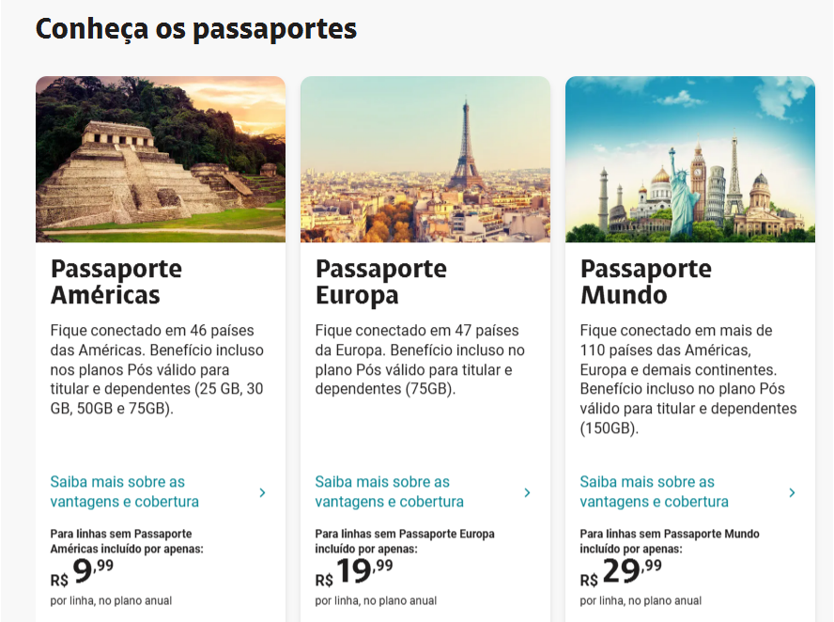
Roaming Internacional
Passaporte Américas:
uso do plano em países como EUA, México, Argentina.
Passaporte Europa:
uso em mais de 40 países europeus.
Passaporte Mundo:
cobertura em mais de 80 países.
Saiba mais em https://www.claro.com.br/celular/pos/passaporte

Slide 56
Todos os planos da Claro — Pré-pago (Prezão), Controle, Flex e Pós-pago — oferecem ligações ilimitadas para qualquer operadora do Brasil (lembrando de usar o código 21 para ligações interestaduais).
Caso contrário haverá cobrança,
de acordo com tarifa da
operadora escolhida.
ATENÇÃO

Slide 57
Planos sem fidelidade são ótimos para quem busca flexibilidade, mas não oferecem os mesmos bônus, nem os serviços inclusos que fazem a diferença no dia a dia.
Além disso, o custo por GB costuma ser mais alto.
Apenas informar se cliente questionar.
DICA
Saiba mais em: https://www.claro.com.br/celular/pos

Slide 58
GEFORCE NOW
Serviço de jogos em nuvem em parceria com a NVIDIA;
Permite jogar em tempo real, sem instalar games no aparelho;
Compatível com PC, Mac, Chromebook, Smart TVs, iOS e Android;
Acesse sua biblioteca em qualquer lugar e continue o jogo em diferentes dispositivos;
Não ocupa memória do dispositivo.
Importante saber
Consome dados da franquia principal;
Recomendado jogar no Wi-Fi ou monitorar o uso no 5G.

Slide 59
Planos
Alguns lembretes sobre a franquia bônus:
O consumo de dados nos apps de franquia exclusiva será prioritariamente descontado da franquia bônus.
Quando o bônus acabar, o cliente passa a consumir os dados da franquia principal (livre).
Caso a franquia livre chegue ao fim a franquia bônus será interrompida, mesmo que ainda tenha dados que não foram consumidos.
Para usar novamente o saldo do bônus, o cliente pode contratar
um pacote adicional de internet, ou aguardar a renovação do plano.
Notes:
Facilitador: Explique para o grupo as regras de funcionamento da franquia bônus informando que se o cliente acessar os aplicativos que estão contemplados no bônus exclusivo (de 3GB ou 5GB de acordo com o plano contratado), ele vai consumir primeiro essa franquia bônus. Quando acabar esse bônus, ele passa a consumir os dados da franquia principal. Reforce que se por acaso acabar a franquia principal do cliente, a franquia bônus será interrompida, mesmo que ele ainda tenha dados que não foram consumidos no bônus e explique que para restaurar a franquia bônus, a franquia principal precisa ser renovada ou o cliente pode comprar um pacote adicional.

Slide 60
Reforce que os planos sem fidelidade só devem ser mencionados caso o cliente demonstre alguma resistência
a fidelização e fale sobre a importância de reforçar para o cliente que ele paga o mesmo valor, mas não tem SVAs, nem a franquia para Redes Sociais e Vídeos.
ATENÇÃO

Slide 61
Planos
Como funciona o “para redes sociais e vídeos”?
Quando o cliente acessar as Redes Sociais e Vídeos que estão contempladas nas franquias de acordo com o plano contratado, ele vai consumir primeiro a franquia para Redes Sociais e Vídeos. Quando acabar essa franquia, ele passa a consumir os dados da franquia principal.
Agora se por acaso acabar a franquia principal do cliente, a franquia para Redes Sociais e Vídeos será interrompida, mesmo que ele ainda tenha dados que não foram consumidos nessa franquia.
Para voltar a usar o saldo da franquia de Redes Socias e Vídeos, o cliente pode contratar um pacote adicional de internet, ou aguardar a renovação dos benefícios do plano.
Notes:
Facilitador: Introduza o plano ao grupo informando que o mesmo chega no novo portifólio com 4 opções de planos com internet livre + franquia para redes sociais e vídeos, além de WhatsApp ilimitado e SVAs incríveis e que é o plano ideal para quem não quer ficar desconectado. Reforce também que esse deverá ser o foco de venda.

Slide 62
CLARO SYNC
O Claro sync é um serviço que permite utilizar o smartwatch de forma independente do smartphone, ativando a conectividade celular por meio de eSIM.
Principais pontos:
Uso do smartwatch sem necessidade de Bluetooth ou do smartphone por perto;
Função one number: mesmo número móvel do celular;
Compartilha os benefícios do plano pós-pago (voz, dados e SMS);
Possível sincronizar até 4 smartwatches no mesmo número;
Ativação via e-chip da Claro, com linha secundária técnica não visível ao cliente.
Notes:
Com o Claro Sync, o cliente tem mais liberdade para usar apps, ouvir música e se manter conectado direto no pulso.

Slide 63
O serviço Claro sync está disponível sem custo adicional para clientes Claro pós.
ATENÇÃO

Slide 64
O Claro sync não é gratuita para clientes dos planos Pré-pago, Controle ou Claro flex, mesmo que o cliente tenha um smartwatch compatível e nem mesmo mediante pagamento adicional.
Esse é um grande diferencial na hora de apresentar o plano pós: ideal para clientes com smartwatch, que valorizam conectividade total e liberdade de uso, mesmo longe do celular!
DICA

Slide 65
Planos
GESTOR DE INTERNET
O titular acessa o Minha Claro.
Ele é o gestor da linha.
E define quanto os dependentes podem usar da franquia.
Também é possível definir o
quanto da franquia para vídeos cada um vai gastar para ver vídeos!
Uma ferramenta que permite
que o cliente pós controle quanto
cada dependente vai poder gastar
da franquia compartilhada.
NÃO É POSSÍVEL DIVIDIR BÔNUS
DE DADOS (Ex.: Portabilidade,
Quem Combina Ganha Mais, Black Friday).

Slide 66
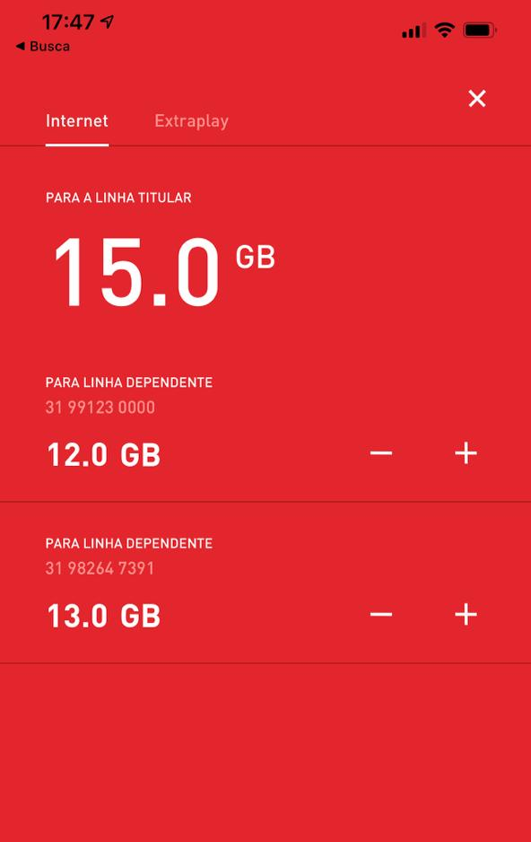
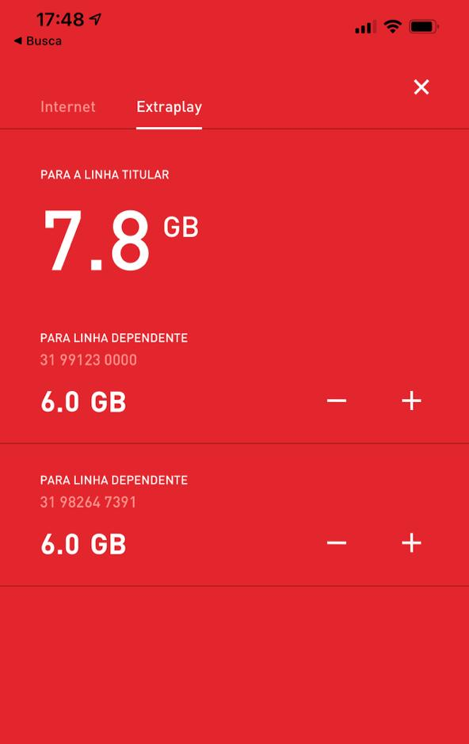
Planos
GESTOR DE INTERNET
Veja o exemplo ao lado:
o cliente assina um plano de
50 GB, com 2 dependentes.
Com a franquia de cada dependente dividida, é só finalizar a operação.

Slide 67
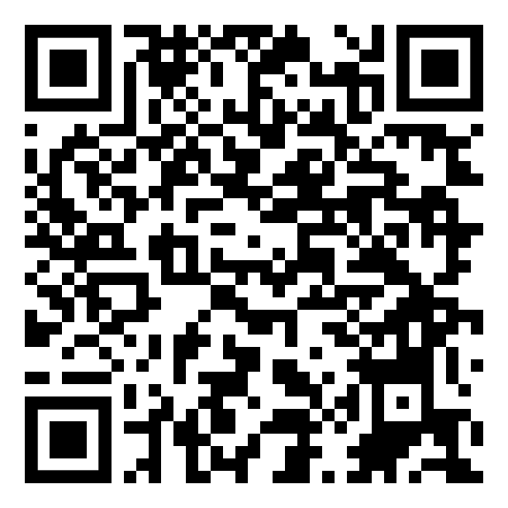
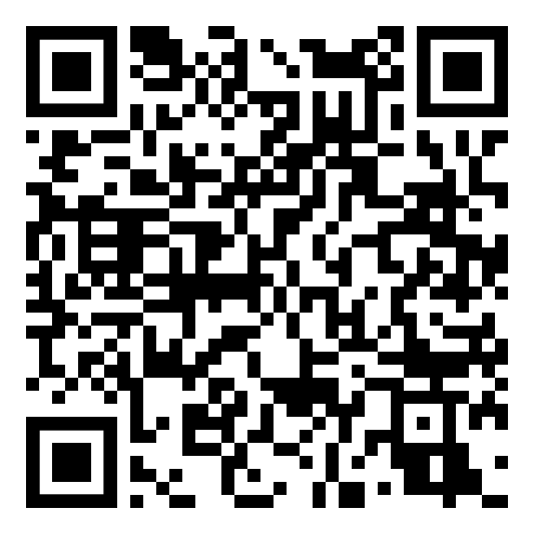
Para conhecer mais a respeito
dos Serviços Digitais, você pode verificar o Manual de SVAs e realizando leitura do QR Code:
DICA

Slide 68
O que vamos ver
Telefonia Móvel
Planos
Claro Multi
Portabilidade
TV
Minha Claro e Claro clube
Claro Multi
Notes:
Facilitador: “Dá só uma olhada em tudo que vamos aprender hoje!” Apresente os temas que serão abordados durante o treinamento.

Slide 69
Chegou a hora de mergulhar em
uma das etapas mais estratégicas
do nosso treinamento:
O direcionamento comercial da Claro.
E o foco é uma solução completa
ao cliente, por meio da venda do Claro Multi!
ATENÇÃO

Slide 70
Claro Multi: solução ideal para quem busca conectividade, economia e praticidade
Permite ao cliente reunir em um único lugar tudo o que ele precisa: internet móvel, internet fixa, telefone fixo e TV
Ainda compartilhar seu plano de internet móvel com até 5 dependentes, tudo em uma única fatura, com controle centralizado e benefícios exclusivos.
E mais: cliente ganha o dobro de internet no seu plano móvel!

Slide 71
Permite ao cliente reunir em um único lugar tudo o que ele precisa: internet móvel, internet fixa, telefone fixo e TV
ATENÇÃO

Slide 72

Por que vender o Claro Multi?
Mais valor para o cliente: ele paga menos por linha e ganha mais internet.
Mais fidelização: planos compartilhados aumentam o vínculo com a operadora.
Notes:
Chegou a hora de mergulhar em uma das etapas mais estratégicas do nosso treinamento: o direcionamento comercial da Claro. E o foco é uma solução completa ao cliente, por meio da venda do Claro Multi!

Slide 73
Vamos juntos transformar cada abordagem em uma oportunidade de mostrar como o Claro Multi é a escolha inteligente e econômica
ATENÇÃO

Slide 74
Planos
DEPENDENTES PÓS NO MULTI
COMPARTILHAMENTO TOTAL
Internet + Minutos + SMS
DEPENDENTES | 50GB | 100GB | 120GB Cloud Gaming | 200GB | 300GB | 600GB
INCLUSO(S) | - | - | - | 1 | 2 | 3
R$55,00 | 1 | 2 | 2 | 2 | 2 | 2
TOTAL | 1 | 2 | 2 | 3 | 4 | 5
Notes:
NACIONAL
Facilitador: os alunos podem perguntar: Qual dependente será o grátis?
R: Somente o dependente Total. O dependente dados continua sendo pago.

Slide 75
Na venda do Claro Multi com qualquer plano Pós, o cliente tem ChatGPT Plus sem custo adicional por 4 meses.
ATENÇÃO

Slide 76
Planos
LINHAS ADICIONAIS VÁLIDAS PARA CONTRATAÇÃO
COMPARTILHAMENTO TOTAL
(INTERNET + MINUTOS + SMS)
COMPARTILHAMENTO
DE INTERNET
CLARO INTERNET
Não compartilha internet, utiliza
os benefícios do Claro internet.
R$ 55,00
R$ 29,99
120 GB
R$ 109,90
Consulte sempre os valores atualizados no momento da venda nos books e tabelas de preços.
Notes:
Os valores são mensais
Kids On válido para os seguintes DDDs: BA, CO, MG, NE, NO, PR, RJ, RS, SP (Capital), SP (Interior). Vendas até o final do estoque
ATENÇÃO FACILITADOR
CONTROLE E INTERNET: Apesar de esses planos não compartilharem nenhum benefício da linha do titular, ao incluir na mesma fatura (fatura única) eles ocupam um slot das quantidades de linhas permitidas, portanto se eu tenho um plano que contempla 2 linhas adicionais e eu tenho um Claro controle atrelado a esse plano, eu fico somente com mais 1 linha para colocar na minha linha pós.

Slide 77
Planos
GESTOR DE INTERNET
Uma nova ferramenta que permite
que o cliente pós controle quanto
cada linha vai poder gastar
da franquia compartilhada.
Veja o exemplo ao lado:
o cliente assina um plano de
200 GB, com 2 linhas
NÃO É POSSÍVEL DIVIDIR BÔNUS
DE DADOS (Ex.: Portabilidade,
Quem Combina Ganha Mais, Black Friday).

Slide 78
Planos
E ainda é possível ter SVAs que podem ser agregados ao contrato móvel, como por exemplo:
Para entender mais os SVAs que estão inclusos em cada plano, basta verificar as tabelas de preço para conhecer os planos e suas particularidades!

Slide 79
Para conhecer mais a respeito dos Serviços Digitais, você pode verificar o Manual de SVAs a realizando leitura do QR Code:
DICA

Slide 80
O cliente que adquire o Multi ganha muitos benefícios e tem acesso aos melhores produtos da Claro! É muito mais vantagem para o seu cliente!
DICA

Slide 81
Planos
São muitas possibilidades
de combinação

Slide 82
Um só contrato com todos os produtos;
Recebe fatura única;
Atendimento exclusivo;
Único vencimento e ofertas exclusivas;
Bônus ou dobro de internet nos planos da Móvel;
Régua de comunicação segmentada com ofertas
e incentivos especiais;
Cliente que é marcado e combina 2 ou mais produtos, é conhecido como Multi.
Vantagens se ele for MPLAY MARCADO

Slide 83
Para que o cliente tenha todas as vantagens e benefícios do multi, preste atenção ao cadastrar a venda!
É essencial que o cliente seja cadastrado corretamente
no sistemas, caso contrário,
não receberá os seus benefícios.
DICA

Slide 84






Veja um exemplo prático de como o cliente gera mais economia ao contratar o Claro Multi, em comparação à contratação dos produtos de forma individual (Claro single).
CLARO SINGLE
CLARO MULTI
R$ 119,90
R$ 159,80
Pós 25GB
Pós 25GB + BL 600MB
R$ 99,90
R$ 1.917,60
BL 600MB
R$ 2.198,80
TOTAL EM 12 MESES
TOTAL EM 12 MESES
ECONOMIA
EM 12 MESES
R$ 281,20
Notes:
Pós de entrada
Plano Convergente (em alguns materiais, pode ser mencionado como “Plano Convergente”

Slide 85
DEPENDENTES PÓS NO MULTI
COMPARTILHAMENTO TOTAL
Internet + Minutos + SMS
No Claro Multi, você pode incluir dependentes sem custo adicional, é um super diferencial que valoriza ainda mais a oferta e permite ao cliente compartilhar os benefícios com toda a família, sem pagar a mais por isso!
A quantidade de dependente seguirá como abaixo:
Plano | 25GB | 50GB | 100GB | 150GB | 300GB
Dep sem custo | 0 | 0 | 1 | 2 | 3
Dep pago | 1 | 2 | 2 | 2 | 2
Limite de dep | 1 | 2 | 3 | 4 | 5
O dependente pagante tem um custo adicional de R$ 50,00/mês
Notes:
NACIONAL
Facilitador: os alunos podem perguntar: Qual dependente será o grátis?
R: Somente o dependente Total. O dependente dados continua sendo pago.

Slide 86
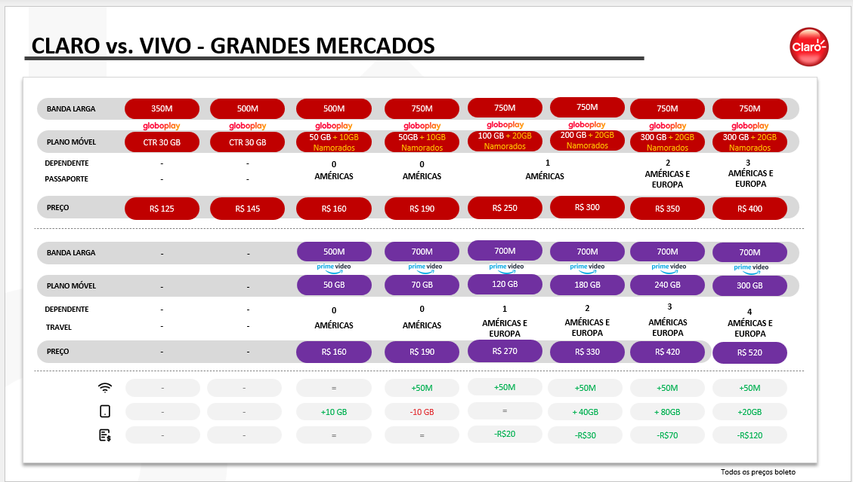
Agora que já conhecemos detalhes do nosso Multi, como é a Concorrência?
NOTA: ELABORAR TABELA DE MODO QUE DADOS SEJAM EDITÁVEIS.
Normalmente não colocamos concorrência os materiais por conta ds atualizações e de ações regionais.
Como devemos proceder?

Slide 87
O que vamos ver
Telefonia Móvel
Planos
Claro Multi
Portabilidade
TV
Minha Claro e Claro clube
Portabilidade
Notes:
Facilitador: “Dá só uma olhada em tudo que vamos aprender hoje!” Apresente os temas que serão abordados durante o treinamento.

Slide 88
Portabilidade numérica
A portabilidade numérica é a possibilidade de trocar de operadora sem perder seu número de telefone atual.
Seu número:
9999-0000
Concorrente
Claro
Notes:
Facilitador:
Portabilidade Pós para Pós: é necessário que o cliente apresente as ultimas 3 faturas pagas da concorrência. Cliente Nextel também é elegível à portabilidade, mediante à apresentação das últimas 3 faturas pagas.
O plano contratado na Claro deverá ser semelhante ao gasto da operadora anterior.
Reforce a importância dos dados necessários.

Slide 89
Portabilidade numérica
O processo de portabilidade para a claro é simples e rápido.
E o cliente tem a vantagem de não precisar atualizar o número para os amigos e família ou refazer cadastros em sites e empresas!
O cliente ganha inúmeros benefícios
sem perder seu número!
Clientes da concorrência que migraram de PJ Pós para PF Pré poderão fazer a portabilidade para a Claro como PF Pós.
Notes:
Facilitador:
Documentos necessários: Apresentar as 03 últimas faturas da conta de consumo como PJ na operadora de origem constando que o número que está sendo solicitada a portabilidade esteja na conta apresentada.
Apresentar o extrato atualizado referente consumo da linha como PF pré na operadora de origem (Este documento deverá ser digitalizado em “Documento Especial no sistema de digitalização).

Slide 90
Portabilidade numérica
DADOS NECESSÁRIOS
Nome completo.
1
2
Número do documento de identidade e CPF, no caso de pessoa física.
3
4
Número do registro no cadastro do Ministério da Fazenda, no caso de pessoa jurídica.
Código de acesso.
5
6
Endereço completo.
Nome da Prestadora Doadora.
Notes:
Facilitador:
Portabilidade Pós para Pós: é necessário que o cliente apresente as ultimas 3 faturas pagas da concorrência. Cliente Nextel também é elegível à portabilidade, mediante à apresentação das últimas 3 faturas pagas.
O plano contratado na Claro deverá ser semelhante ao gasto da operadora anterior.
Reforce a importância dos dados necessários.

Slide 91
Portabilidade numérica
COMO FUNCIONA - AUTENTICAÇÃO
Desde março de 2010, se uma solicitação de port out não for autenticada no prazo de 24h úteis, a ABRT autoriza tacitamente a migração do número.
1
2
3
SOLICITA PORTABILIDADE
O cliente pede para manter o seu número atual numa nova operadora.
AGENDA A JANELA
A nova operadora agenda a
data da Janela, período de 2 horas em que o telefone do cliente ficará mudo para ser ativado.
EMISSÃO DO TICKET
A nova operadora abre
o Bilhete de Portabilidade (BP) com os dados de identificação dele
para validar.
Será recusado se: nº inexistente; dados incorretos; pedido já ativado.
Notes:
Facilitador:
PORT IN - a cada abertura de solicitação de Portabilidade IN é gerado um protocolo de atendimento com as informações dos dados do cliente e data e hora da Portabilidade. A cada abertura de solicitação de Portabilidade IN é gerado um protocolo de atendimento NA OUTRA OPERADORA, que reflete para a Claro como um protocolo de PORT OUT com as informações dos dados do cliente e data e hora da Portabilidade.
A cada abertura de solicitação de portabilidade IN é gerado um protocolo de atendimento NA OUTRA OPERADORA, que reflete para a Claro como um protocolo de PORT OUT com as informações dos dados do cliente e data e hora da portabilidade.
Port out: Significa a SAÍDA de um cliente Claro para a outra operadora (móvel).
Código de Acesso: conjunto de caracteres numéricos ou alfanuméricos, estabelecido em Plano de Numeração, que permite a identificação de usuário, de terminal de uso público ou de serviço a ele vinculado.
Operadora doadora: Operadora que cede o número do cliente para outra operadora.
Operadora receptora: Operadora que recebe o número de telefone do cliente que vem de outra operadora
Bilhete de Portabilidade: documento padronizado pelo GIP (grupo de Implementação da Portabilidade), que registra a solicitação formulada pelo usuário e possibilita o acompanhamento de cada etapa do Processo de Portabilidade, o qual deverá ser guardado por no mínimo 5 (cinco) anos, podendo ser requisitado pela Anatel a qualquer tempo nesse intervalo. Ou seja, o PROTOCOLO DE SOLICITAÇÃO DE PORTABILIDADE que contem os dados de identificação do cliente, gerado pela operadora que recebe a solicitação.
Também chamada de “EA”, é a EMPRESA que ADMINISTRA e CONTROLA o processo da portabilidade entre as operadoras. Informa às operadoras de telefonia fixa e móvel, sobre as mudanças de números telefônicos.
Intermedeia o cancelamento do pedido de portabilidade, entre outras ações.
Janela: Equivale ao PERÍODO DE 2 HORAS, em que o telefone do cliente pode ficar mudo para ser cancelado em uma operadora e ativado em outra.

Slide 92
Portabilidade numérica
COMO FUNCIONA - AUTENTICAÇÃO
Desde março de 2010, se uma solicitação de port out não for autenticada no prazo de 24h úteis, a ABRT autoriza tacitamente a migração do número.
4
5
6
7
SOLICITAÇÃO
DE DADOS
Entidade Administradora (empresa que administra a portabilidade entre as operadoras) solicita confirmação de dados.
CONFIRMAÇÃO
DE DADOS
Operadora do
cliente (Doadora) autentica o BP junto
à Administradora.
CONFIRMA
A JANELA
Entidade Administradora confirma a Janela.
TROCA DE OPERADORA
Cliente realiza troca de operadora mantendo o
mesmo número.
Notes:
Facilitador:
PORT IN - a cada abertura de solicitação de Portabilidade IN é gerado um protocolo de atendimento com as informações dos dados do cliente e data e hora da Portabilidade. A cada abertura de solicitação de Portabilidade IN é gerado um protocolo de atendimento NA OUTRA OPERADORA, que reflete para a Claro como um protocolo de PORT OUT com as informações dos dados do cliente e data e hora da Portabilidade.
A cada abertura de solicitação de portabilidade IN é gerado um protocolo de atendimento NA OUTRA OPERADORA, que reflete para a Claro como um protocolo de PORT OUT com as informações dos dados do cliente e data e hora da portabilidade.
Port out:Significa a SAÍDA de um cliente Claro para a outra operadora (móvel).
Código de Acesso: conjunto de caracteres numéricos ou alfanuméricos, estabelecido em Plano de Numeração, que permite a identificação de usuário, de terminal de uso público ou de serviço a ele vinculado.
Operadora doadora: Operadora que cede o número do cliente para outra operadora.
Operadora receptora: Operadora que recebe o número de telefone do cliente que vem de outra operadora
Bilhete de Portabilidade: documento padronizado pelo GIP (grupo de Implementação da Portabilidade), que registra a solicitação formulada pelo usuário e possibilita o acompanhamento de cada etapa do Processo de Portabilidade, o qual deverá ser guardado por no mínimo 5 (cinco) anos, podendo ser requisitado pela Anatel a qualquer tempo nesse intervalo. Ou seja, o PROTOCOLO DE SOLICITAÇÃO DE PORTABILIDADE que contem os dados de identificação do cliente, gerado pela operadora que recebe a solicitação.
Também chamada de “EA”, é a EMPRESA que ADMINISTRA e CONTROLA o processo da portabilidade entre as operadoras. Informa às operadoras de telefonia fixa e móvel, sobre as mudanças de números telefônicos.
Intermedeia o cancelamento do pedido de portabilidade, entre outras ações.
Janela: Equivale ao PERÍODO DE 2 HORAS, em que o telefone do cliente pode ficar mudo para ser cancelado em uma operadora e ativado em outra.

Slide 93
Por determinação da Anatel, todas as solicitações de portabilidade para linhas Pré-pago passarão a exigir a autenticação dos dados cadastrais do titular (Nome e CPF). Ou seja, as informações na doadora e na receptora devem ser iguais.
ATENÇÃO

Slide 94
Portabilidade numérica
PROCESSO
Para ser um cliente Claro trazendo o número de outra operadora, o cliente deve entrar em contato com Claro.
Resolução Geral Portabilidade
Art. 50. Parágrafo 3º
“A habilitação na Prestadora Receptora deve ser feita presencialmente ou utilizando outros métodos seguros de identificação, mediante apresentação de documentos que comprovem os dados informados quando da Solicitação de Portabilidade.”
Notes:
Facilitador:
Mostrar aos participantes que a portabilidade deve ser feita presencialmente, mediante a apresentação de documentos originais que comprovem os dados do cliente, quando o mesmo solicita o Port In. Desta forma não ocorrem erros de cadastro do BP pelos documentos estarem incorretos.

Slide 95
SMS Prévio
REGRAS
O cliente pode realizar a solicitação
de portabilidade com o SMS Prévio.
A solicitação é feita por meio de um
SMS enviado pelo cliente com a palavra Portabilidade para o número 7678.
Na sequência, o cliente deve responder à mensagem recebida pelo 7678 coma palavra Claro, se não retornar em até 30 minutos, o processo precisará recomeçar.
O tempo de resposta entre o envio da palavra “Portabilidade” e o nome da operadora receptora deverá ser de até 30 minutos.
Após o envio da palavra “Claro”, o bilhete de portabilidade deverá ser aberto em até 2 horas. Caso não seja aberto nesse período, o SMS prévio será invalidado e após a criação do bilhete, a portabilidade entrará no fluxo do paralelismo.

Slide 96
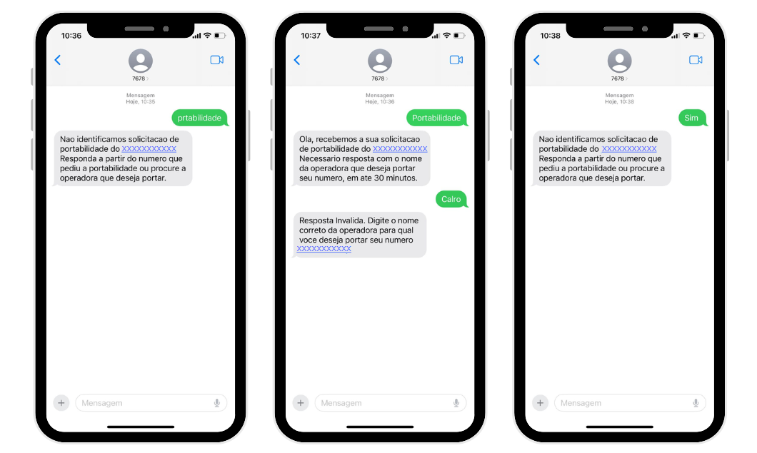
SMS Prévio
REGRAS
Não pode haver erro de digitação nas palavras PORTABILIDADE e CLARO (podem ser maiúsculas
ou minúsculas).
Responder “SIM” para o 7678 antes da abertura do bilhete não validará a autorização de portabilidade.

Slide 97
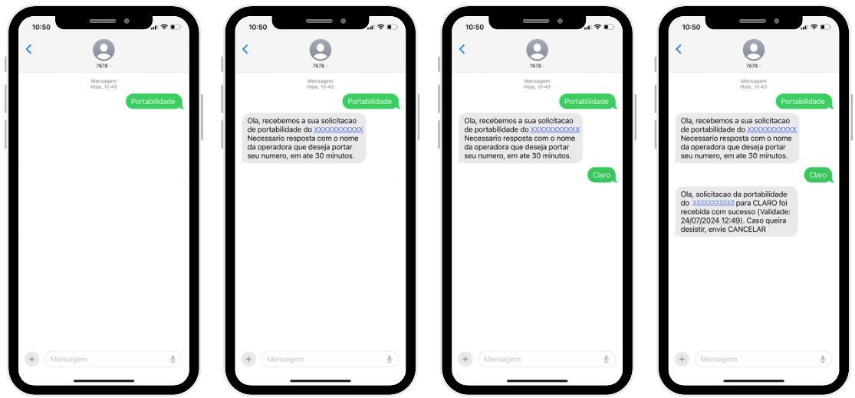
SMS Prévio
Processo correto

Slide 98
Portabilidade numérica
PROCESSO
O cliente pode solicitar o reagendamento até 4 horas antes da janela escolhida para
a portabilidade, via 1052 ou solicitar ao Executivo que solicita a demanda via Protocolo no PS8.
Em caso de reagendamento:

Slide 99
Portabilidade numérica
PROCESSO
O cancelamento da portabilidade pode
ser realizado até 4 horas antes da sua efetivação, via 1052 ou solicitar ao Executivo que solicita a demanda via Protocolo no PS8.
E se o cliente quiser cancelar?

Slide 100
Como proceder em caso de conflito de Portabilidade CPF Divergente?
Pensando em agilizar o processo de correção desse tipo de conflito, foi implementado um processo que vamos conhecer agora:
DICA
Protocolo PS8
Equipe de BKO de Portabilidade
Reenvio do SMS
e Confirmação
O processo é simples, mas é necessário o acompanhamento do Executivo e interação do Assistente quando o BKO não resolve o conflito. Acesse o material que será disponibilizado para conhecer o passo a passo, assim esse conflito será solucionado sem transtornos para o seu cliente!
Notes:
Analista, explicar sobre o conflito e falar do material que vc vai compartilhar com ele. Quando ocorrer o conflito, será gerado automaticamente um protocolo PS8 para tratamento peça equipe de BKO de Portabilidade, que fará contato com o cliente para reenvio do SMS e confirmação.

Slide 101
O prazo de cadastro no banco de dados para
os clientes com ou sem portabilidade é diferente.
Isso pode causar a impossibilidade de cadastro
na tentativa de acessar o App.
SEM PORTABILIDADE
Até 24h após a ativação da linha.
COM PORTABILIDADE
Até 72h após a portabilidade
definitiva (linha do cliente).
ATENÇÃO

Slide 102
O que vamos ver
Telefonia Móvel
Planos
Claro Multi
Portabilidade
TV
Minha Claro e Claro clube
TV
Notes:
Facilitador: “Dá só uma olhada em tudo que vamos aprender hoje!” Apresente os temas que serão abordados durante o treinamento.

Slide 103

Claro tv+ é um serviço de televisão por assinatura oferecido pela Claro, que disponibiliza uma variedade de canais de TV, filmes, séries, esportes, notícias e conteúdos infantis.
Pode ser acessado por celular, tablet, computador ou smart TV, conforme o plano escolhido!

Slide 104


Claro tv+
Principais RECURSOS
GUIA DE PROGRAMAÇÃO INTERATIVO
O Guia de Programação Interativo é uma funcionalidade da TV por assinatura que permite ao usuário navegar pela grade de canais e horários de forma dinâmica, diretamente na tela da TV ou no aplicativo
GRAVAÇÃO DE PROGRAMAS
Claro TV+ Box e Claro TV+ 4K. Claro TV+ App ao tem a funcionalidade
CONTROLE DOS PAIS
O controle dos pais na TV é uma funcionalidade que permite aos responsáveis gerenciar o conteúdo que crianças e adolescentes podem assistir, garantindo mais segurança e adequação à faixa etária
PACOTES TEMÁTICOS
Planos Claro tv+ Box, 4K ou Soundbox) de (filmes, esportes, infantil, etc.).

Slide 105
Tudo em um só lugar para ver quando e onde quiser!
Grade de canais: https://www.claro.com.br/claro-tv-mais/grade-de-canais

Slide 106
Vamos conhecer agora as características e os recursos para cada plano!
Comparação de funcionalidades e benefícios
Características | App Claro tv+ | App Claro tv+ (com Apple TV+) | Box Claro tv+ | 4K Claro tv+ | Soundbox Claro tv+
Valores | A partir de R$ 37,45 | A partir de R$ 57,45 | A partir de R$ 119,90 | A partir de R$ 149,90 | A partir de R$ 189,90
Principal diferencial | Assista de qualquer dispositivo | Assista de qualquer dispositivo | Leve para onde quiser | Maior qualidade de imagem | Maior qualidade de som e imagem
Necessária conexão com internet (wifi ou cabo) | Internet (wi-fi) | Internet (wi-fi) | Internet (wi-fi) | Internet (cabo) | Internet (cabo) ou Internet (wi-fi)
Autoinstalação x Técnico | Você mesmo instala | Você mesmo instala | Você mesmo instala | Instalação feita pelo técnico | Instalação pelo técnico ou você mesmo instala
Possui equipamento | Produto 100% digital | Produto 100% digital | Sim | Sim | Sim
Apple TV+ incluso | Não | Sim | Sim | Sim | Sim
HBO Max incluso com anúncios | Não | Sim | Sim | Sim | Sim
Netflix com anúncios incluso | Não | Sim | Sim | Sim | Sim
Globoplay Premium incluso | Sim | Sim | Sim | Sim | Sim

Slide 107






Claro tv+ App
Aplicativos disponíveis para esse plano:
Replay TV de até 7 dias
Download para assistir offline
Volta/pausa
Para conferir mais informações é só acessar o link:
https://www.trncomercial.com.br/e-learning/online/2023.01.12_EntretenimentoTV_FA/story.html
Recomenda
Espelhamento com Chromecast
Notes:
Recomenda: recomendação de conteúdo personalizado de acordo com a programação reproduzida. Fale para os alunos que é importante acessar o link e os books para obter informações a respeito dos produtos.

Slide 108



Claro tv+ Soundbox
Funcionalidades exclusivas:
A tecnologia Dolby ATMOS leva você
para o meio da ação com efeitos sonoros imersivos, incrivelmente reais e com qualidade de som surround.
Spotify Connect incluso
Qualidade de
som excepcional
na Soundbox
com qualidade
Bang & Olufsen
Amazon Music inclusa

Slide 109
















Recursos disponíveis para os pacotes BOX e SOUNDBOX Claro tv+
Aplicativos disponíveis:
Replay TV de
até 7 dias
Gravação
Volta/pausa
Controle remoto com comando de voz
Recomenda
Comando de voz a distância, com Box com speaker
Para conferir mais informações é só acessar o link: https://www.trncomercial.com.br/e-learning/online/2023.01.12_EntretenimentoTV_FA/story.html
Notes:
Controle remoto com comando de voz para deixar a experiência do cliente ainda melhor
Recomenda: recomendação de conteúdo personalizado de acordo com a programação reproduzida.
ATENÇÃO: Soundbox Claro tv+ disponível em todas as cidades, com exceção de Boa Vista.

Slide 110
Claro tv+ e Alexa
Ao adquirir a Claro TV+, o cliente tem acesso à Alexa integrada diretamente na Box Claro TV+, 4K Claro TV+ ou Soundbox Claro TV+.
Isso significa que a assistente de voz da Amazon já vem embutida no equipamento, permitindo comandos como:
Mudar de canal
Buscar filmes e séries
Controlar volume
Abrir aplicativos como Netflix e Prime Video
Comandar dispositivos inteligentes da casa (com equipamentos compatíveis)

Slide 111
Claro tv+ e Alexa
Basta pedir para a Alexa executar algum comando para o seu Claro tv+ Box ou Soundbox usando um verbo ou palavra relacionado ao que deseja, como:
Benefícios da Alexa integrada na Claro TV+:
Comodidade por comando de voz
Experiência de entretenimento mais fluida
Controle remoto com busca por voz disponível em alguns modelos
Alexa, buscar lançamentos
Alexa, canal Globo
Alexa, abrir Netflix
Para conferir mais informações é só acessar o link: https://hdim.fa.us2.oraclecloud.com/hcmUI/faces/deeplink?objType=WLF_LEARN_LEARNING_ITEM&action=NONE&objKey=learningItemId%3D300000993000371

Slide 112


Slide 113
O que significa dizer que o cliente terá acesso aos principais aplicativos de streaming?
DICA
Significa que o decoder já vem integrado para que o cliente acesse todos os apps diretamente do equipamento, são todos os conteúdos de TV dentro do mesmo lugar!

Slide 114
Para acessar ao conteúdo dos aplicativos de streaming, o cliente precisar ter a assinatura do app de forma avulsa (adicional ao valor da mensalidade da Claro tv+).
A assinatura pode ser feita diretamente com a Claro (a cobrança será feita na mesma fatura da Claro tv+) ou com o fornecedor (cliente contrata com o fornecedor e utiliza suas credenciais para acessar através do equipamento da Claro).
ATENÇÃO
Notes:
É importante que estes pontos estejam muito claros para tirar as dúvidas dos clientes:
A contratação dos apps de streaming são feitas separadamente. O cliente terá o acesso aos apps pelo decoder, por exemplo, mas não quer dizer que terá acesso ao conteúdo!
Para ter acesso ao conteúdo de cada app, o cliente pode contratar pelo fornecedor e acessar pelo equipamento da claro ou contratar tudo com a Claro, facilitando a cobrança, que será toda na mesma fatura.

Slide 115
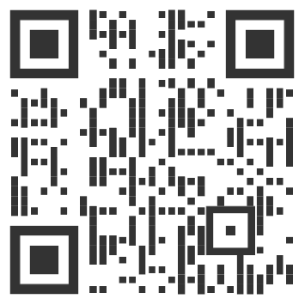
Baixe o manual que fizemos com a ativação de alguns streamings!
ATENÇÃO

Slide 116

Pensa que acabou?
A Claro vai além, disponibiliza recursos que vão fazer o seu cliente ter a melhor experiência, vamos conferir esses recursos.

Slide 117
PLATAFORMA EXCLUSIVA
Mais que uma locadora direto na tv com milhares de títulos para assistir quando quiser!
Disponível em todos os planos!
O MESMO CONTEÚDO PODE SER COMPRADO DE VÁRIAS FORMAS:
COMPRA DE CONTEÚDO
ALUGUEL DE CONTEÚDO
Disponível para assistir onde e quando quiser, enquanto for cliente.
Disponível por 48 horas para assistir da forma
que quiser.
ASSINATURA
CONTEÚDO DE CATÁLOGO
Disponível o conteúdo por meio de pagamento mensal do plano
Disponível para assistir gratuitamente de acordo com pacote de TV contratado
Notes:
Agora, o conteúdo na Claro tv+ pode ser seu! Pague um valor fixo apenas uma vez, e assista quantas vezes quiser! Aquisição através da tv, aplicativo Claro tv+ ou site.
Possibilidade de assistir os conteúdos comprados quando estiver off line (site clarotvmais.com.br) através do serviço de D2GO*
Acesso aos conteúdos adquiridos pela pasta “Comprados” dentro de “Meus Vídeos”, através do Portal de TV ou pelo aplicativo Claro tv+ ou site, utilizando login e senha Minha NET.
O cliente poderá fazer o Streaming (assistir na plataforma online) e também fazer Download do conteúdo para assistir quando quiser.
*D2GO = Download To Go é uma funcionalidade que permite baixar um conteúdo.
VANTAGENS DE COMPRA DE CONTEÚDO NO CLARO TV+ Tenha o conteúdo infantil favorito do seu filho, para assistir onde e quando quiser.

Slide 118
PLATAFORMA EXCLUSIVA
Principais Categorias (TV e Online)
CINEMA | Lançamentos e grandes sucessos do cinema para alugar e assistir quando desejar (disponível por 48h a partir do aluguel).
PROGRAMAS DE TV | Milhares de programas gratuitos dos canais do seu pacote de TV e em Claro vídeo você tem mais filmes, séries completas, infantis para assistir gratuitamente e ilimitado quantas vezes quiser.
SÉRIES | Temporadas completas das séries nacionais e internacionais mais assistidas.
Acesso em todas as telas | MULTITELEI
Você pode assistir pela sua TV, computador, tablet ou smartphone sem pagar nada mais por isso.

Slide 119






























PACOTES À LA CARTE
Personalize seus conteúdos contratando à la carte, sem fidelidade!
Confira os valores na tabela vigente! Consulte a disponibilidade em cada plano na tabela de preços.

Slide 120
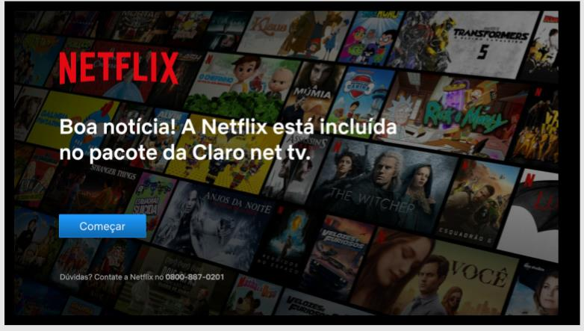
EXTRAS - APPS
NETFLIX NA CLARO
A MELHOR EXPERIÊNCIA QUE FALTAVA!
Acesse e veja em quais cidades este serviço está disponível! Principal serviço de entretenimento por internet do mundo, a Netflix tem um conteúdo exclusivo de séries, filmes e documentários para o cliente assistir na TV, tablet, notebook ou celular.
Para acessar, o cliente deve ir até a seção
de aplicativos ou acessar o canal 680.
Ele também pode pagar o serviço pela própria fatura.
E o melhor assistindo pela TV, não tem
consumo de banda larga!
Notes:
CONSULTE O BOOK PARA MAIORES INFORMAÇÕES!

Slide 121
Agora vamos testar na prática o que você aprendeu sobre os planos!

Slide 122
1) Imagine que um casal chegou até você. Realizando a sondagem, você logo identificou que eles precisam de um plano de TV! O esposo, Juliano gosta de assistir ao noticiário no café da manhã e no jantar. Já a esposa Patrícia, não fica sem suas novelinhas e filmes de romance. Eles tem 2 filhos e cada um curte uma programação diferente em seus respectivos quartos. Qual é o plano ideal para esta família?
AVALIAÇÃO
App Claro tv+
Box Claro tv+
Soundbox Claro tv+
4K Claro tv+
4K Claro tv+

Slide 123
2) Imagine que você recebeu um cliente chamado Guilherme e, conversando com ele, rapidamente identificou seu perfil: curte novidades, estar por dentro das séries e filmes do momento, mesmo que tenha que contratar todos os streamings!
Qual o plano ideal para Guilherme?
AVALIAÇÃO
App Claro tv+
Box Claro tv+
Soundbox Claro tv+
4K Claro tv+
Box Claro tv+
Notes:
O plano ideal para Guilherme é Box Claro tv+.

Slide 124
3) Imagine que você, atendendo a cliente Gabriela, percebeu que ela precisa economizar! Ela curte inovação e novidades, mas só consome conteúdo fora de casa, pelo seu celular, indo para o trabalho e faculdade. Qual é o plano ideal para a Gabriela?
AVALIAÇÃO
App Claro tv+
Box Claro tv+
Soundbox Claro tv+
4K Claro tv+
App Claro tv+
Notes:
O plano ideal para Gabriela é App Claro tv+.

Slide 125

Conhecemos a Claro tv+, viu quanto conteúdo incrível o cliente pode aproveitar?
Os produtos da Claro são sempre pensados para as necessidades e o entretenimento dos clientes!
E tá só começando...vamos conhecer o próximo produto!
Para conferir mais informações
sobre o Claro tv+ é só acessar o link:
https://trncomercial.com.br/hotsite/clarotvmais/desk/
Notes:
Finalize o tema TV e prossiga para o próximo item do menu.

Slide 126
O que vamos ver
Telefonia Móvel
Planos
Claro Multi
Portabilidade
TV
Minha Claro e Claro clube
Minha Claro e Claro clube
Notes:
Facilitador: “Dá só uma olhada em tudo que vamos aprender hoje!” Apresente os temas que serão abordados durante o treinamento.

Slide 127
App Minha Claro e Claro clube
Minha Claro é um canal de atendimento prático que gera comodidade ao cliente.
Através do site ou aplicativo Minha Claro, o cliente pode acessar a fatura, trocar/adquirir novos planos e produtos, agendar visita técnica, trocar de senha do Wi-Fi, fazer recarga, trocar/adquirir novos planos, Suporte Técnico,
mapa de cobertura, validador de boletos e muito mais!
Veja como é feito o acesso a seguir.

Slide 128
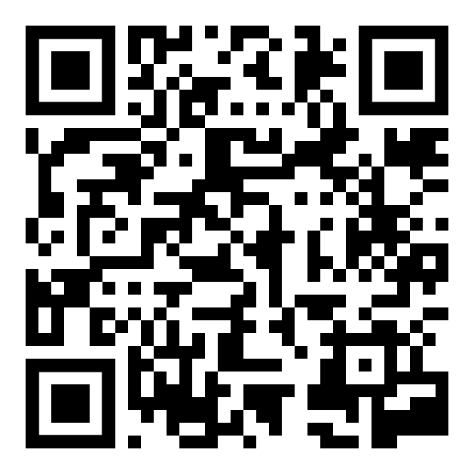
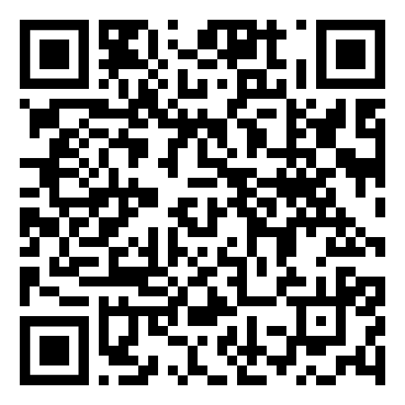


App Minha Claro e Claro clube
Confira o Minha Claro:
É possível baixar acessando App Store
ou Google Play.
Notes:
gerimos realizar o passo a passo com eles, para que todos baixem na hora.
Slides a seguir são opcionais

Slide 129
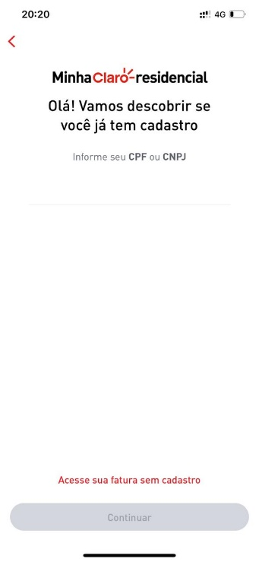
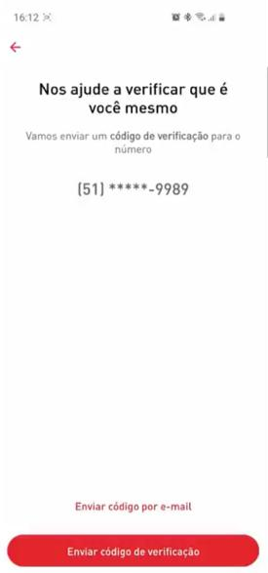
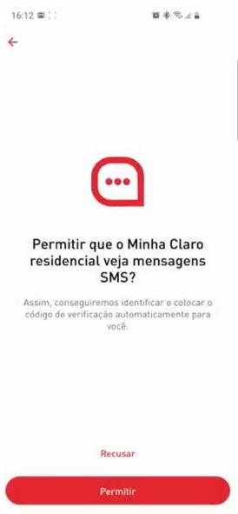
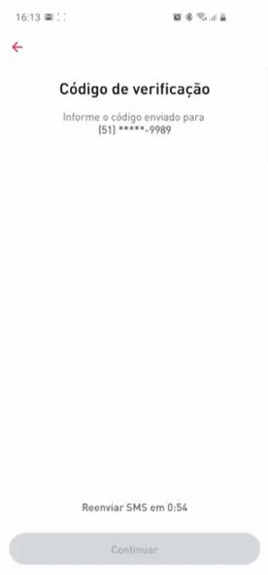
App Minha Claro e Claro clube
MINHA CLARO - APP
Você pode acessar serviços e fazer consultas de forma mais fácil e rápida!
1
2
3
4
Digite o CPF.
O app identifica o número de celular ou e-mail vinculado ao contrato.
O app envia uma senha através de SMS para confirmação.
O app confirma para onde vai enviar o código de verificação.

Slide 130
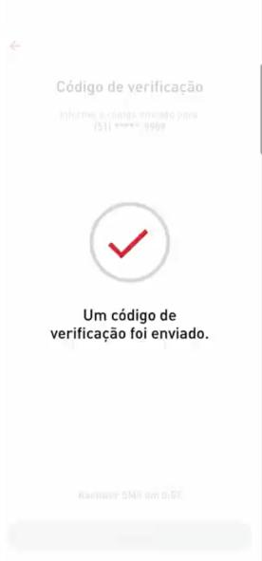
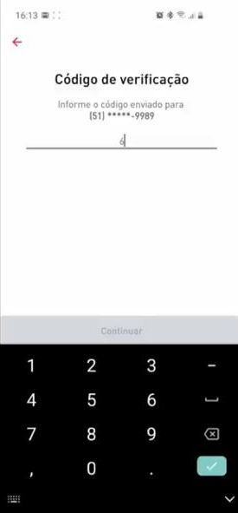
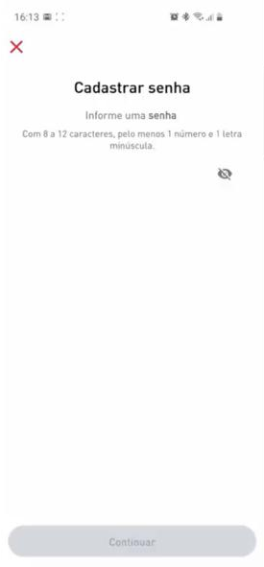
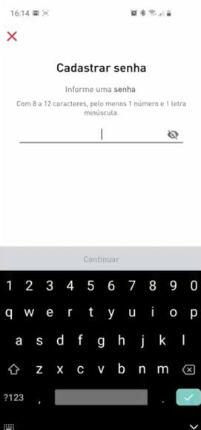
App Minha Claro e Claro clube
MINHA CLARO - APP
Você pode acessar serviços e fazer consultas de forma mais fácil e rápida!
5
6
7
O código é enviado.
Digite o código de verificação enviado.
Cadastre a senha. Ela deve ter de 8
a 12 caracteres entre números e letras.

Slide 131
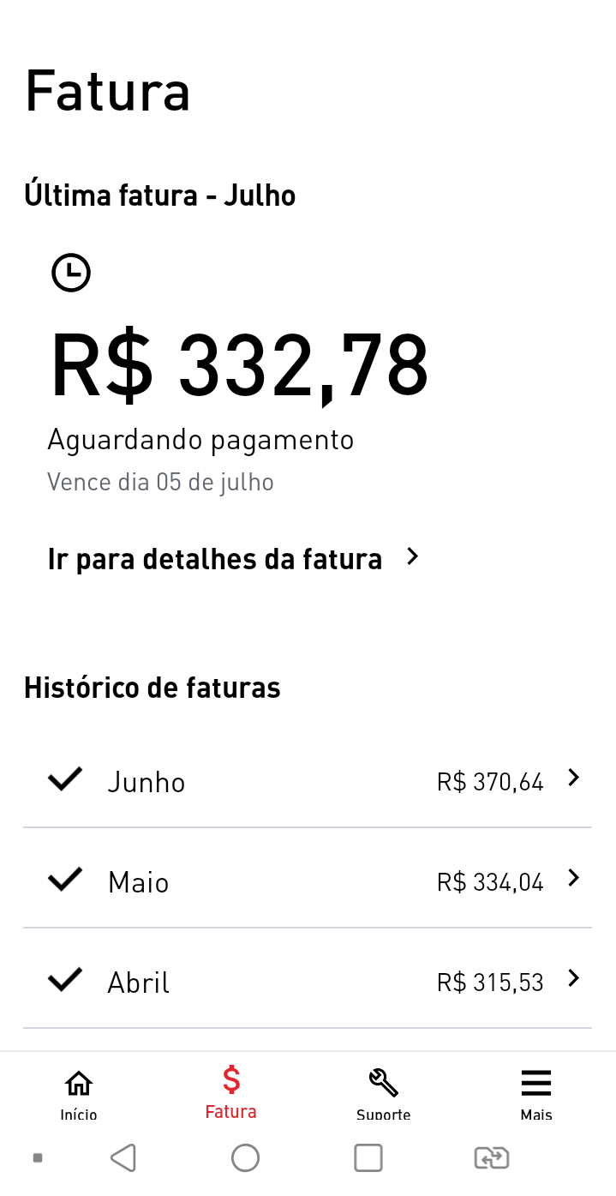
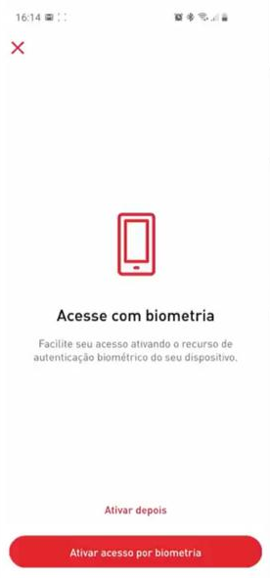
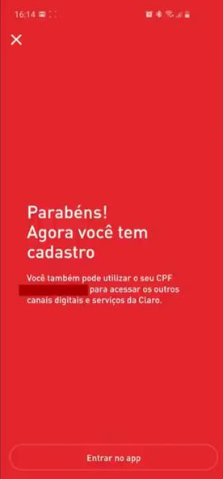
App Minha Claro e Claro clube
MINHA CLARO - APP
Você pode acessar serviços e fazer consultas de forma mais fácil e rápida!
8
Para navegar,
é só clicar
nos ícones.
Se o celular tiver biometria, ele oferecerá esse recurso de acesso. Pronto!

Slide 132
App Minha Claro e Claro clube
MINHA CLARO - APP
Informações de Suporte Técnico
Mostra as informações consolidadas do plano, endereço do cliente, valor da última fatura.
Informações sobre o plano contratado
Informações da fatura do cliente:
Temos consolidadas as outras funcionalidades disponíveis no App:
Configuração de Wi-Fi;
Compartilhar Wi-Fi;
Grade de Programação;
Meu Perfil;
Acessibilidade;
Utilidades;
Meu Plano.
Forma de pagamento e recebimento;
Data de vencimento;
Configurações da fatura;
Promessa de pagamento;
Negocia fácil;
Copiar código de barras;
2ª via de fatura;
Compartilhar fatura.

Slide 133
App Minha Claro e Claro clube
MINHA CLARO - APP
Muitas instalações não ocorrem
devido ao cliente ausente.
Para evitarmos a quebra de agenda, incentive o download
do App Minha Claro. Com ele, aumentamos as chances de realizar a instalação no prazo e evitamos alterações na agenda.
Através do App, o cliente pode:
Agendar visita técnica;
Confirmar o agendamento;
Acompanhar sua agenda de instalação;
​Tem acesso aos dados do técnico e do veículo;
​Ligar e enviar SMS para o técnico;
Reagendar a visita.

Slide 134
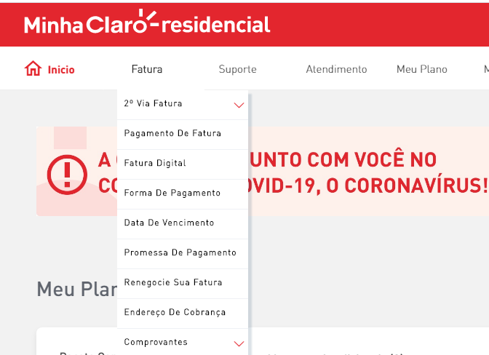
App Minha Claro e Claro clube
MINHA CLARO
O Minha Claro também conta com os serviços na versão web.

Slide 135
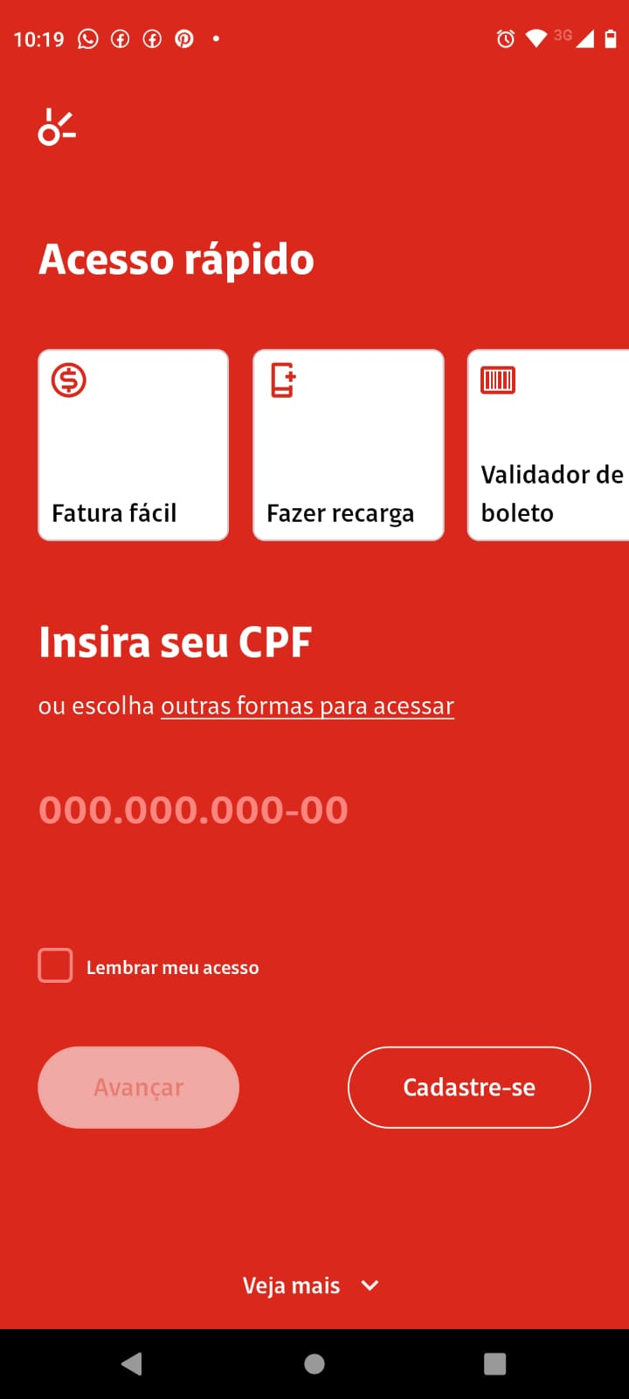
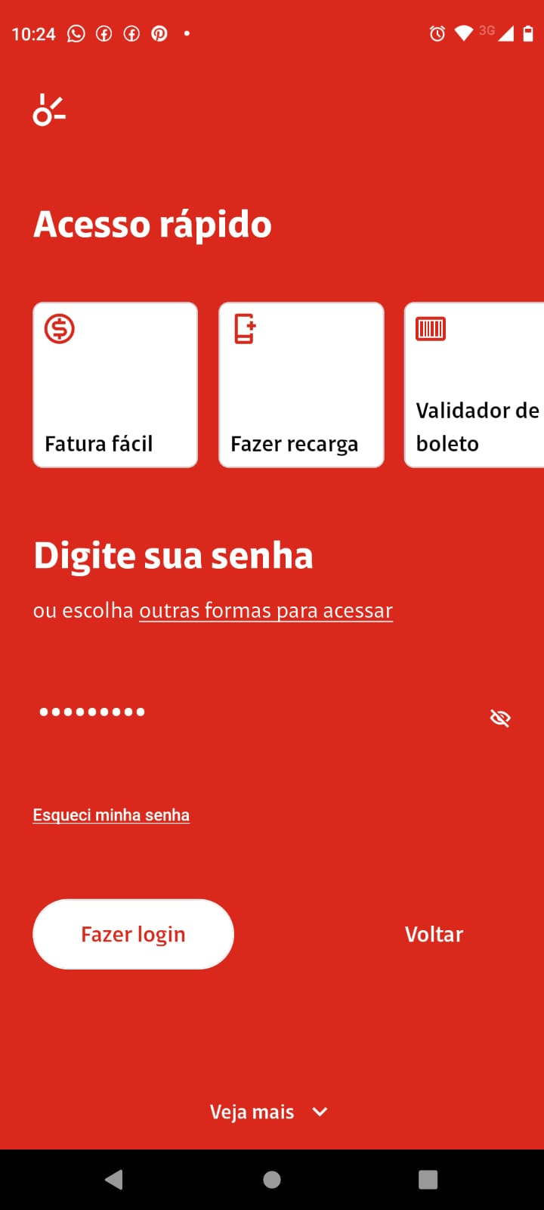
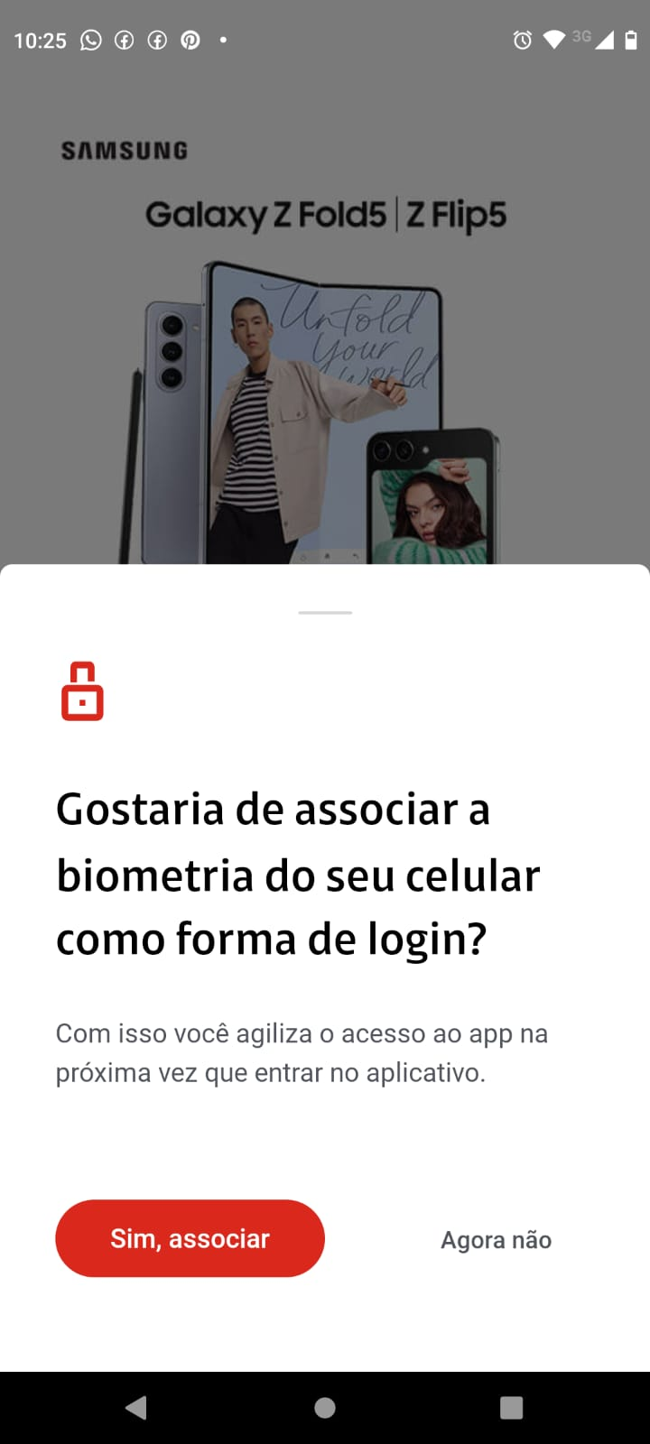
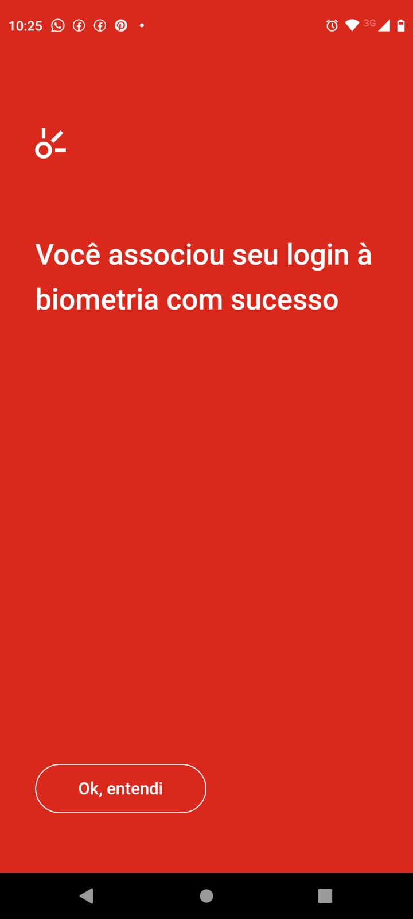
App Minha Claro e Claro clube
MINHA CLARO - APP
Você pode acessar serviços e fazer consultas de forma mais fácil e rápida!
1
2
3
4
Digite o CPF.
Digite a senha.
O app identifica o número de celular ou e-mail vinculado ao contrato e sugere a biometria para login.
O app confirma a biometria

Slide 136
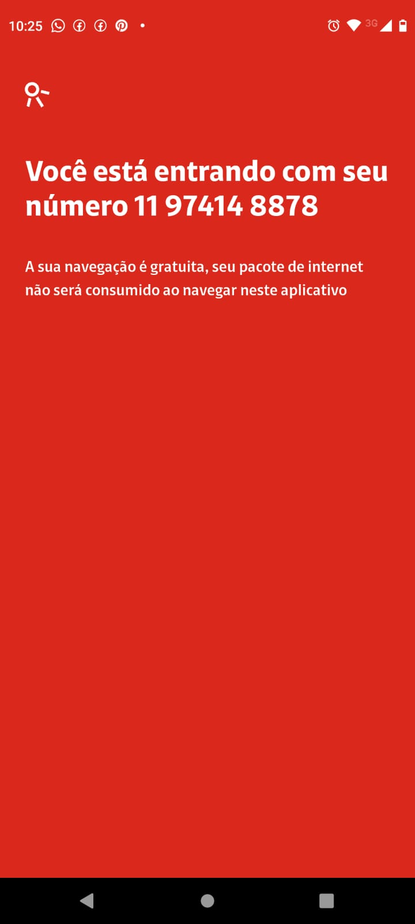
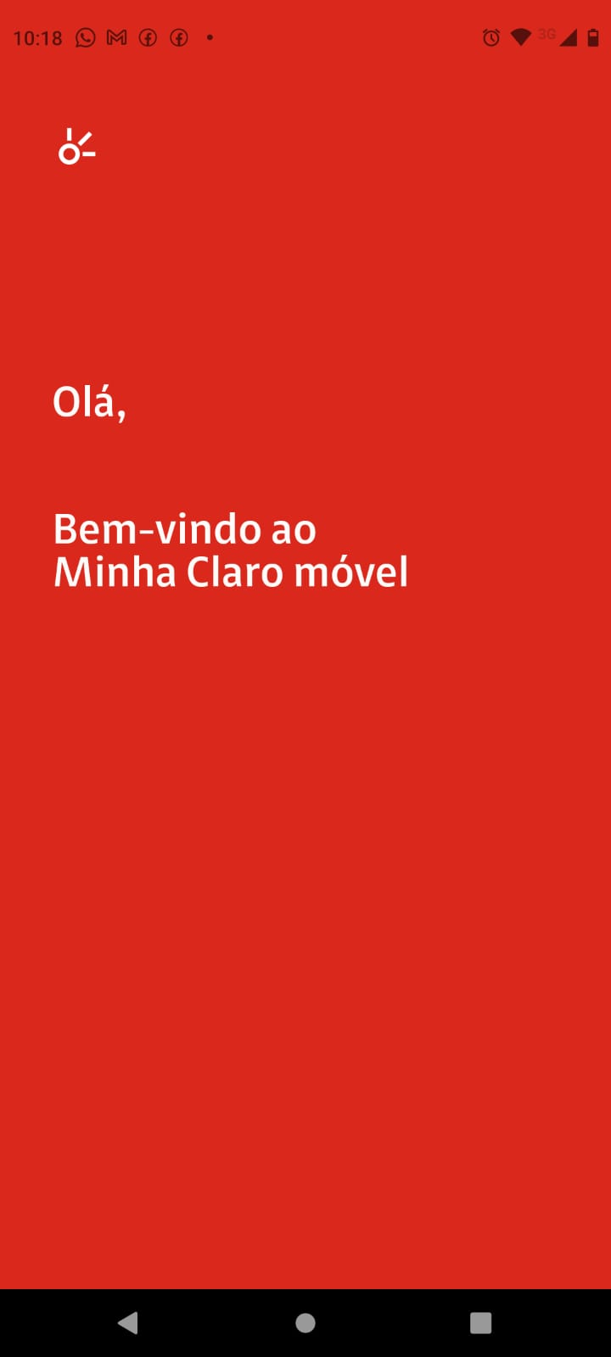
App Minha Claro e Claro clube
MINHA CLARO - APP
Você pode acessar serviços e fazer consultas de forma mais fácil e rápida!
5
6
O número é vinculado.
O login é concluído.

Slide 137
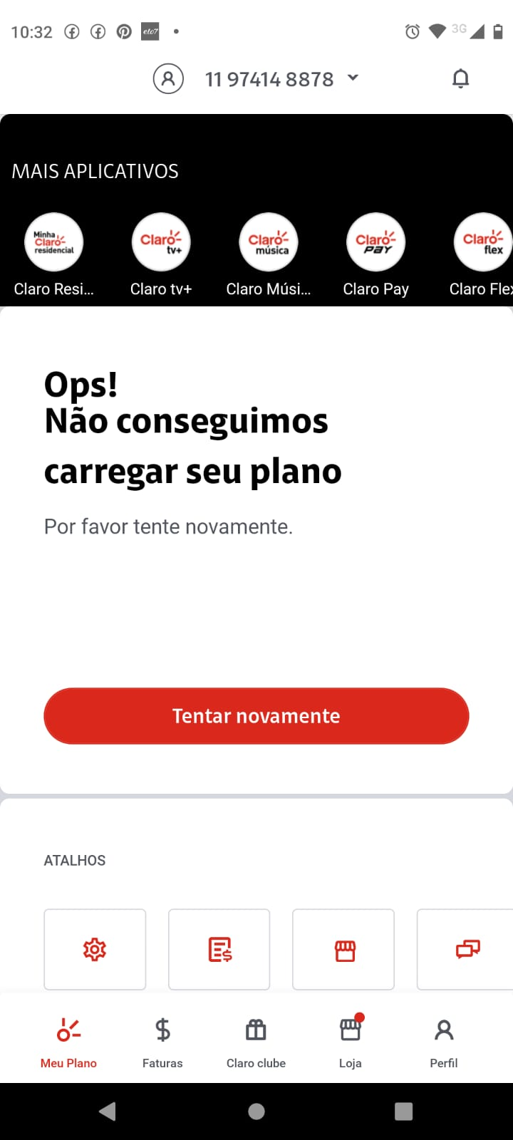
App Minha Claro e Claro clube
MINHA CLARO - APP
Você pode acessar seu plano e fazer consultas de forma mais fácil e rápida!
Para navegar,
é só clicar
nos ícones.

Slide 138
App Minha Claro e Claro clube
MINHA CLARO - APP
Informações de Claro Clube
No app Minha Claro também você pode consultar o Claro Clube e
ter acessos aos benefícios e vantagens como resgate e extrato dos pontos.
Informações sobre o plano contratado
Informações da fatura do cliente:
Temos consolidadas as outras funcionalidades disponíveis no App:
Configuração de Wi-Fi;
Compartilhar Wi-Fi;
Meu Perfil;
Acessibilidade;
Utilidades;
Meu Plano.
Forma de pagamento e recebimento;
Data de vencimento;
Configurações da fatura;
Promessa de pagamento;
Negocia fácil;
Copiar código de barras;
2ª via de fatura;
Compartilhar fatura.

Slide 139
WHATSAPP
Benefícios
Utilizar o app mais consumido pelos brasileiros;
Transmitir informações importantes para o cliente;
Otimizar rota dos técnicos;
Possibilidade de reduzir quebra de agenda
e ausência do cliente nos indicadores.
Importante!
Realizar o cadastro de contato corretamente;
O SMS será substituído pelo WhatsApp somente para números válidos;
Vendedores devem reforçar que o contato acontecerá via WhatsApp Oficial da Claro
(11) 999910621.
Cenários atendidos
Residencial prospect e base (exceto DTH e BOX);
Manutenção;
Serviços Técnicos (mudança de pacote e/ou endereço).

Slide 140
App Minha Claro e Claro clube
CLARO CLUBE
Cliente acumula pontos que podem ser trocados por produtos e serviços, além
de descontos em parceiros.
Para participar, basta fazer o cadastro
no Claro clube:
Categoria de entrada;
Ganha 100 pontos no cadastro;
R$ 1 em serviços na fatura
equivale a 1 ponto.
Claro clube é o programa
de fidelidade da Claro que oferece benefícios exclusivos para clientes da Claro.
Notes:
DETALHES DA OFERTA!
Você conhece o Claro clube e suas regras?
Pergunte para a turma e aguarde as resposta. Utilize o ppt como Check point.
Pontos por tempo de casa:
1 a 2 anos 100
2 a 3 anos 200
3 a 4 anos 300
4 a 5 anos 400
> 5 anos 500
Para cadastrar!
URA 1052
Lojas Claro
USSD*1052#
Site Minha Claro
Hotsite Claro clube: www.claroclubepromocoes.com.br

Slide 141


Slide 142
Com o app Minha Claro, o cliente tem controle total da sua conta na palma da mão: consulta de faturas, consumo, suporte e muito mais, tudo com rapidez e segurança.
Mas se preferir, também pode acessar os mesmos serviços pela versão web em minhaclaro.com.br!
DICA

Slide 143
Claro clube
Claro clube é o programa de fidelidade da Claro que oferece benefícios exclusivos para clientes da Claro móvel e Claro residencial.

Slide 144
Claro clube Benefícios
Descontos em parceiros: como Nespresso, Natura, Saraiva, Cinépolis (até 50% OFF em ingressos), conforme campanha vigente do período.
Acúmulo de pontos: a cada pagamento de fatura, o cliente acumula pontos (ex: 1 ponto
por R$1 no Pós-pago).
Promoções especiais: acesso antecipado e exclusivo a campanhas e ofertas.
Troca por prêmios: descontos em aparelhos, assinaturas de serviços digitais, cashbacks, vouchers de cinema, transporte, alimentação
e experiências exclusivas!
Participação gratuita: não há custo para aderir ao programa, basta se cadastrar no app Minha Claro.
Notes:
DETALHES DA OFERTA!
Você conhece o Claro clube e suas regras?
Pergunte para a turma e aguarde as resposta. Utilize o ppt como Check point.
Pontos por tempo de casa:
1 a 2 anos 100
2 a 3 anos 200
3 a 4 anos 300
4 a 5 anos 400
> 5 anos 500
Para cadastrar!
URA 1052
Lojas Claro
USSD*1052#
Site Minha Claro
Hotsite Claro clube: www.claroclubepromocoes.com.br

Slide 145
Importante reforçar ao cliente:
“O Claro clube tem benefícios incríveis pra você aproveitar, mas é importante saber que ele não é ativado automaticamente com o plano, tá?
É só acessar o app Minha Claro e habilitar sua participação rapidinho.
Assim você já começa a acumular pontos e aproveitar as vantagens!"
ATENÇÃO

Slide 146
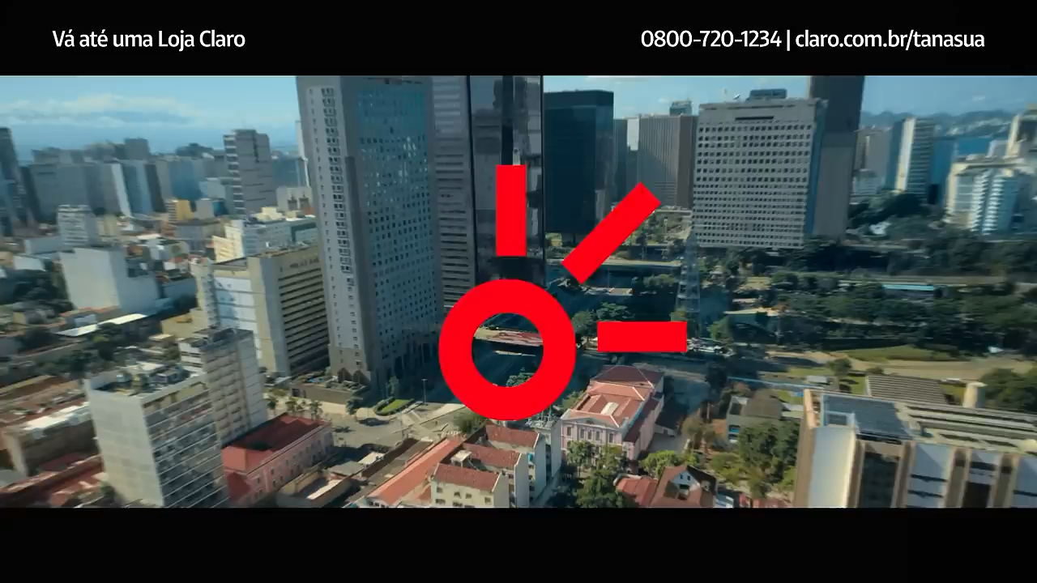
Notes:
https://youtu.be/gs2vNBRd3zU?si=5Ih5QXqYwK8y0t4K

Slide 147


RECAPITULANDO....
Hoje aprendemos sobre a tecnologia móvel e os planos e serviços que compõem cada um.
Como realizar a portabilidade e ainda conhecemos o Claro clube!

Slide 148
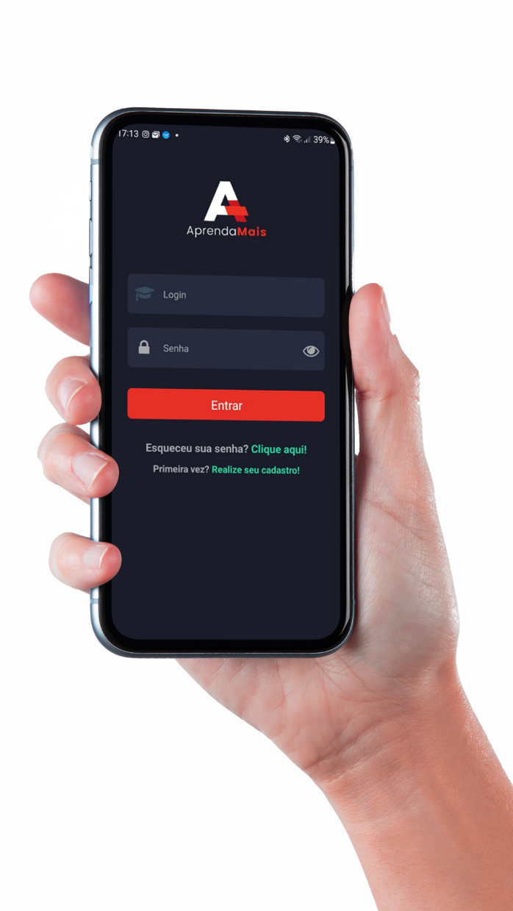

Aprenda Mais
Aplicativo de conhecimento destinado para a força de vendas da Claro e seus parceiros ficarem por dentro dos conteúdos e materiais desenvolvidos pelo time de treinamento comercial a fim de deixá-los mais preparados e seguros para desempenhar suas atividades no seu dia a dia.
Benefícios:
Pílulas de conhecimento;
Uma forma diferente de se capacitar;
Mais flexibilidade;
Informação e conhecimento na palma da mão onde e quando quiser.

Slide 149

Agora, para fixar os conhecimentos
adquiridos ao longo
dessa etapa vamos
fazer a avaliação!
Notes:
Se despeça dos alunos, finalizando o conteúdo do dia.

Slide 150

ACESSE A PLATAFORMA
http://portalclarobrasil/pessoas/conecte-se/
Cursos obrigatórios:
Curso Conectados Com o Certo
Home > Busca Unificada > Digitar o nome do conteúdo e enter > Conectados com o Certo - Conectados com o Certo
Curso LGPD 2024
Home > Busca Unificada > Digitar o nome do conteúdo e enter > Lei Geral de Proteção de Dados - LGPD 2024 - Lei Geral de Proteção de Dados - LGPD 2024
.

Slide 151
1) Quais desses dados são necessários
para realizar a Portabilidade?
Nome completo.
Endereço completo.
Nome da operadora doadora.
Todas as alternativas anteriores estão corretas.
AVALIAÇÃO
Todas as alternativas anteriores estão corretas.
Notes:
Facilitador: peça para algum aluno se voluntariar para responder essa pergunta, estimule um debate caso alguém discorde.

Slide 152
2) O que é Portabilidade numérica?
É a possibilidade de ligar do mesmo celular quando estiver fora do seu DDD de registro.
É a mudança do endereço de cobrança.
É a possibilidade de trocar de operadora sem perder seu número de telefone atual.
É a possibilidade de mudar a oferta contratada.
AVALIAÇÃO
É a possibilidade de trocar de operadora sem perder seu número de telefone atual.

Slide 153
3) “Com este plano, o cliente recebe uma conta fixa mensal (como um cliente Pós) e caso seja necessário, tem a possibilidade de fazer Recargas Claro (como um cliente Pré).”
Essa frase se refere a qual tipo de plano?
AVALIAÇÃO
Plano Pré-pago.
Plano Controle.
Plano Pós-pago.
Qualquer plano móvel.
Plano Controle.

Slide 154
4) Qual dessas condições é necessária
para realizar a Portabilidade?
Ser dentro do mesmo DDD.
Operadora doadora ter o mesmo segmento
da operadora receptora.
A linha não estar cancelada e/ou suspensa.
Todas as alternativas anteriores estão corretas.
AVALIAÇÃO
Todas as alternativas anteriores estão corretas.

Slide 155
5) “Através do site ou aplicativo, o cliente pode acessar a fatura, trocar/adquirir novos planos e produtos, agendar visita técnica, trocar de senha do Wi-Fi e muito mais!”. Essa afirmação se refere a qual aplicativo?
AVALIAÇÃO
Claro música.
Claro video.
Skeelo
Minha Claro
Minha Claro

Slide 156
6) A portabilidade para o Pós da Claro não pode ser feita por quais desses canais?
AVALIAÇÃO
Loja própria.
Agente Autorizado.
Pelo SMS 1970.
Varejo.
Pelo SMS 1970.

Slide 157
parte 3

